Slide 1
第三章 集合与关系
宋 燕
sonya_usst@126.com
Tel: 15901932526

Slide 2
第三章 集合与关系
3-1 集合的概念和表示法
3-2 集合的运算
3-4 序偶与笛卡儿积
3-5 关系及其表示
3-6 关系的性质
3-7 复合关系和逆关系
3-8 关系的闭包运算
3-9 集合的划分和覆盖
3-10 等价关系与等价类
3-11 相容关系
3-12 序关系

Slide 3
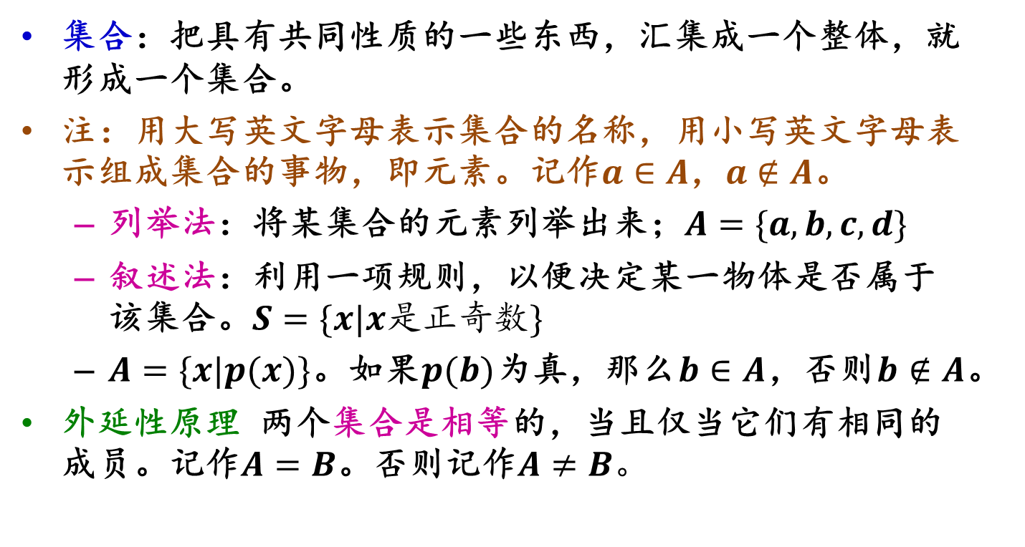
3-1 集合的概念和表示法
集合：把具有共同性质的一些东西，汇集成一个整体，就形成一个集合。
注：用大写英文字母表示集合的名称，用小写英文字母表示组成集合的事物，即元素。记作$a∈A$，$a∉A$。
列举法：将某集合的元素列举出来；$A=\{a,b,c,d\}$
叙述法：利用一项规则，以便决定某一物体是否属于该集合。$S=\{x|x是正奇数\}$
$A=\{x|p(x)\}$。如果$p(b)$为真，那么$b∈A$，否则$b∉A$。
外延性原理 两个集合是相等的，当且仅当它们有相同的成员。记作$A=B$。否则记作$A≠B$。

Slide 4
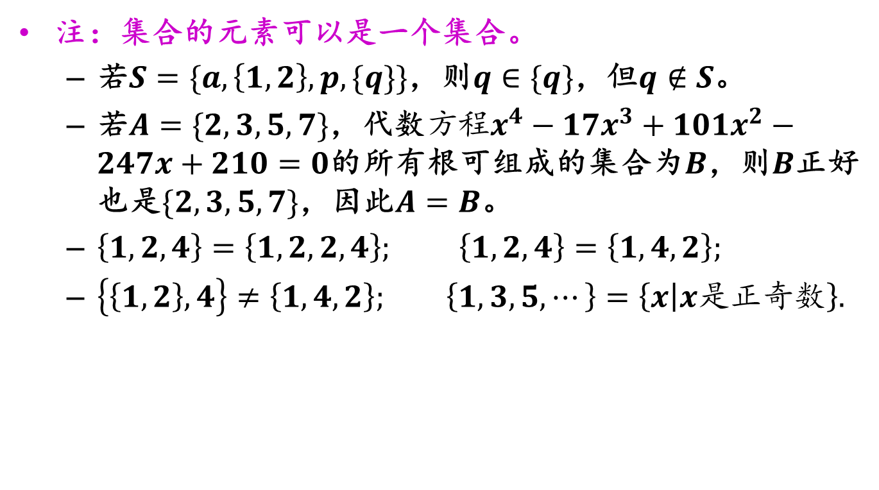
3-1 集合的概念和表示法
注：集合的元素可以是一个集合。
若$S=\{a,\left\{1,2\right\},p,\{q\}\}$，则$q∈\{q\}$，但$q∉S$。
若$A=\{2,3,5,7\}$，代数$方程x^{4}−17x^{3}+101x^{2}−247x+210=0$的所有根可组成的集合为$B$，则$B$正好也是$\{2,3,5,7\}$，因此$A=B$。
$\left\{1,2,4\right\}=\left\{1,2,2,4\right\}; \left\{1,2,4\right\}=\left\{1,4,2\right\};$
$\left\{\left\{1,2\right\},4\right\}≠\left\{1,4,2\right\}; \left\{1,3,5,⋯\right\}=\left\{x | x是正奇数\right\}.$

Slide 5
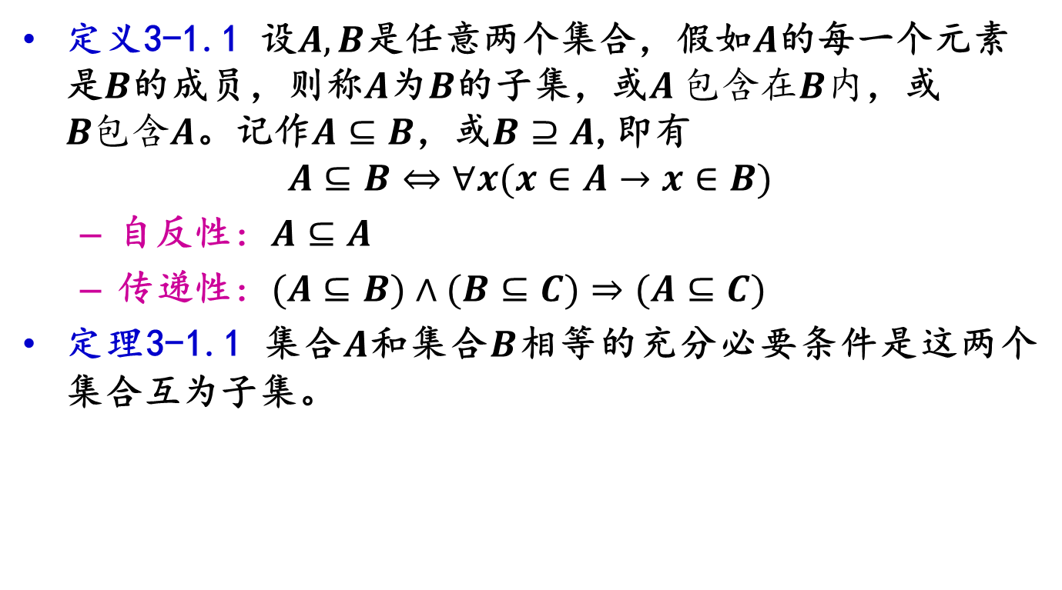
3-1 集合的概念和表示法
定义3-1.1 设$A,B$是任意两个集合，假如$A$的每一个元素是$B$的成员，则称$A$为$B$的子集，或$A 包含在B内$，或$B包含A$。记作$A⊆B$，或$B⊇A$,即有
$$A⊆B⇔∀x(x∈A→x∈B)$$
自反性$：A⊆A$
传递性$：(A⊆B)∧(B⊆C)⇒(A⊆C)$
定理3-1.1 集合$A$和集合$B$相等的充分必要条件是这两个集合互为子集。

Slide 6
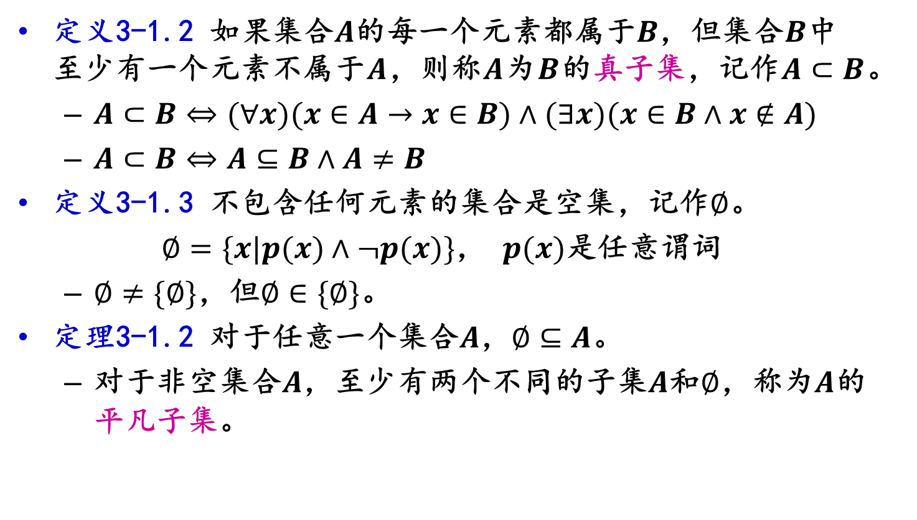
3-1 集合的概念和表示法
定义3-1.2 如果集合$A$的每一个元素都属于$B$，但集合$B$中至少有一个元素不属于$A$，则称$A$为$B$的真子集，记作$A⊂B$。
$A⊂B⇔(∀x)(x∈A→x∈B)∧(∃x)(x∈B∧x∉A)$
$A⊂B⇔A⊆B∧A≠B$
定义3-1.3 不包含任何元素的集合是空集，记作$∅$。
$∅=\{x|p(x)∧¬p(x)\}$， $p(x)$是任意谓词
$∅≠\{∅\}$，但$∅∈\{∅\}$。
定理3-1.2 对于任意一个集合$A$，$∅⊆A$。
对于非空集合$A$，至少有两个不同的子集$A$和$∅$，称为$A$的平凡子集。

Slide 7
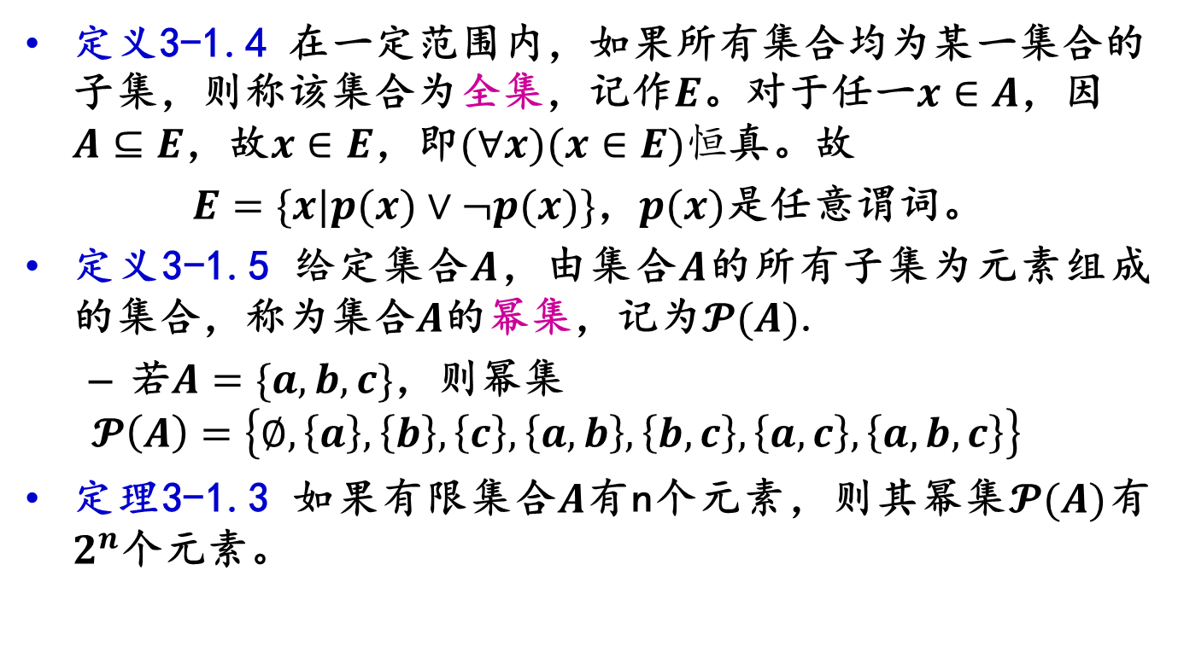
3-1 集合的概念和表示法
定义3-1.4 在一定范围内，如果所有集合均为某一集合的子集，则称该集合为全集，记作$E$。对于任一$x∈A$，因$A⊆E$，故$x∈E$，即$(∀x)(x∈E)恒$真。故
$E=\{x|p(x)∨¬p(x)\}$，$p(x)$是任意谓词。
定义3-1.5 给定集合$A$，由集合$A$的所有子集为元素组成的集合，称为集合$A$的幂集，记为$𝓟(A)$.
若$A=\{a,b,c\}$，则幂集
$$𝓟\left(A\right)=\left\{∅,\left\{a\right\},\left\{b\right\},\left\{c\right\},\left\{a,b\right\},\left\{b,c\right\},\left\{a,c\right\},\left\{a,b,c\right\}\right\}$$
定理3-1.3 如果有限集合$A$有n个元素，则其幂集$𝓟(A)$有$2^{n}$个元素。

Slide 8
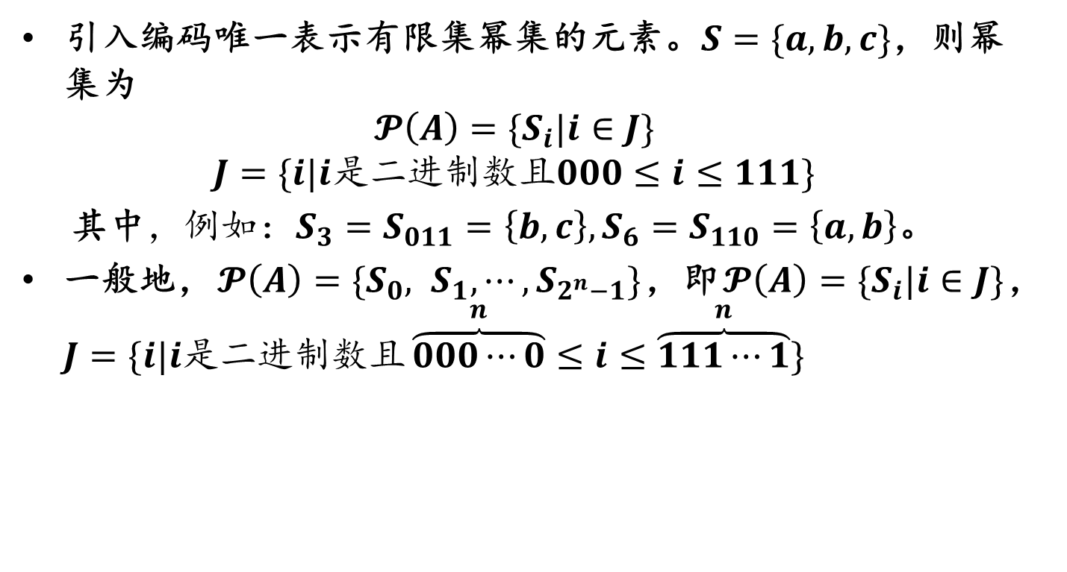
3-1 集合的概念和表示法
引入编码唯一表示有限集幂集的元素。$S=\{a,b,c\}$，则幂集为
$$𝓟\left(A\right)=\{S_{i}|i∈J\}$$
$$J=\{i|i是二进制数且000≤i≤111\}$$
其中$，例如：S_{3}=S_{011}=\left\{b,c\right\}, S_{6}=S_{110}=\left\{a,b\right\}$。
一般地，$𝓟\left(A\right)=\{S_{0}, S_{1}, ⋯, S_{2^{n}−1}\}$，即$𝓟\left(A\right)=\{S_{i}|i∈J\}$，$J=\{i|i是二进制数且\overset{n}{\overbrace{000⋯0}}≤i≤\overset{n}{\overbrace{111⋯1}}\}$

Slide 9

学习要点：
1. 理解并掌握基本概念：集合，元素，子集，真子集，空集，全集，幂集；
2. 了解幂集的元素个数；了解二进制编码表示有限幂集元素的方法。

Slide 10
作业：
P86-87: 3-1习题
(4)a,c,e
(6)a,c,e
(9)a,b

Slide 11

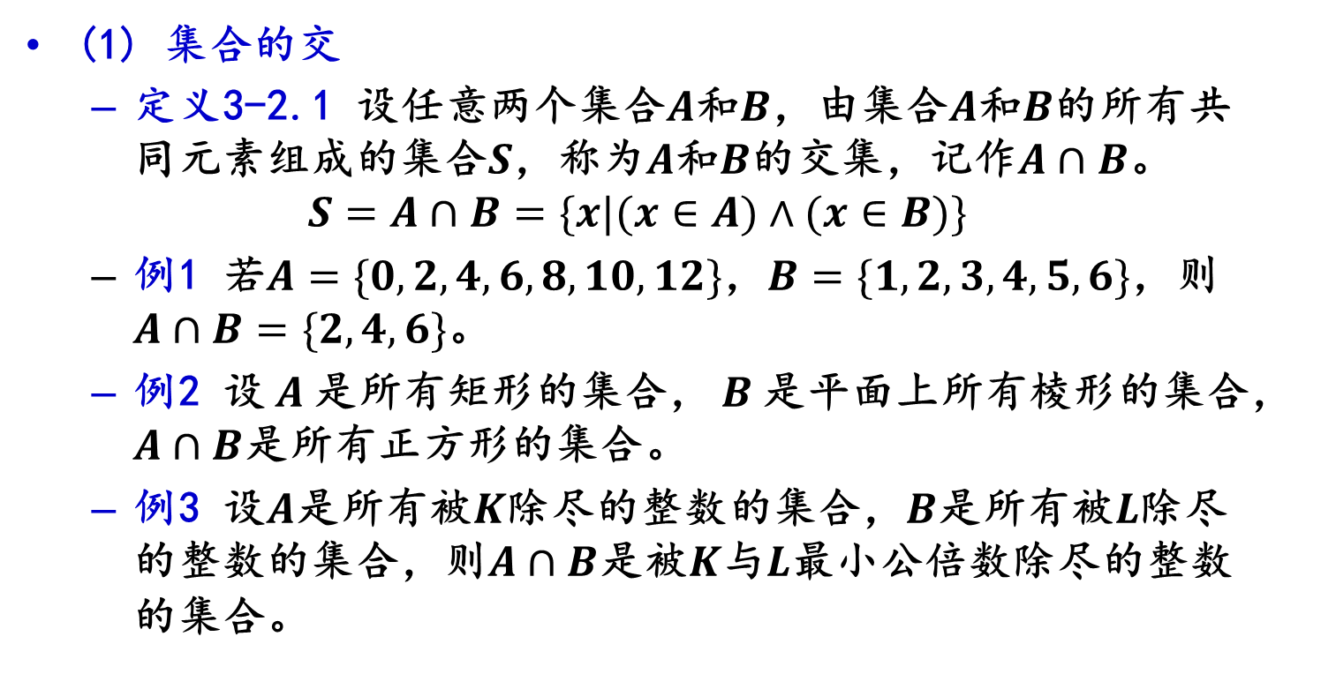
3-2 集合的运算
(1) 集合的交
定义3-2.1 设任意两个集合$A$和$B$，由集合$A$和$B$的所有共同元素组成的集合$S$，称为$A$和$B$的交集，记作$A∩B$。
$$S=A∩B=\{x|(x∈A)∧(x∈B)\}$$
例1 若$A=\{0,2,4,6,8,10,12\}$，$B=\{1,2,3,4,5,6\}$，则$A∩B=\{2,4,6\}$。
例2 设$A$是所有矩形的集合，$B$是平面上所有棱形的集合，$A∩B$是所有正方形的集合。
例3 设$A$是所有被$K$除尽的整数的集合，$B$是所有被$L$除尽的整数的集合，则$A∩B$是被$K$与$L$最小公倍数除尽的整数的集合。
E
A
$$A∩B$$
B

Slide 12
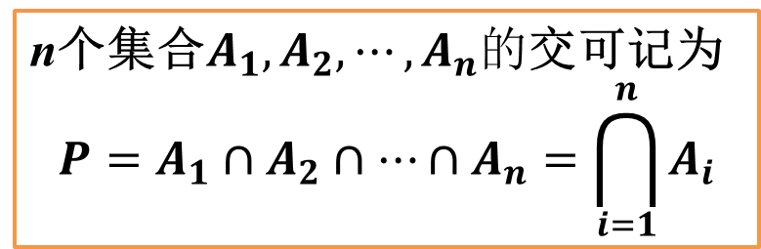
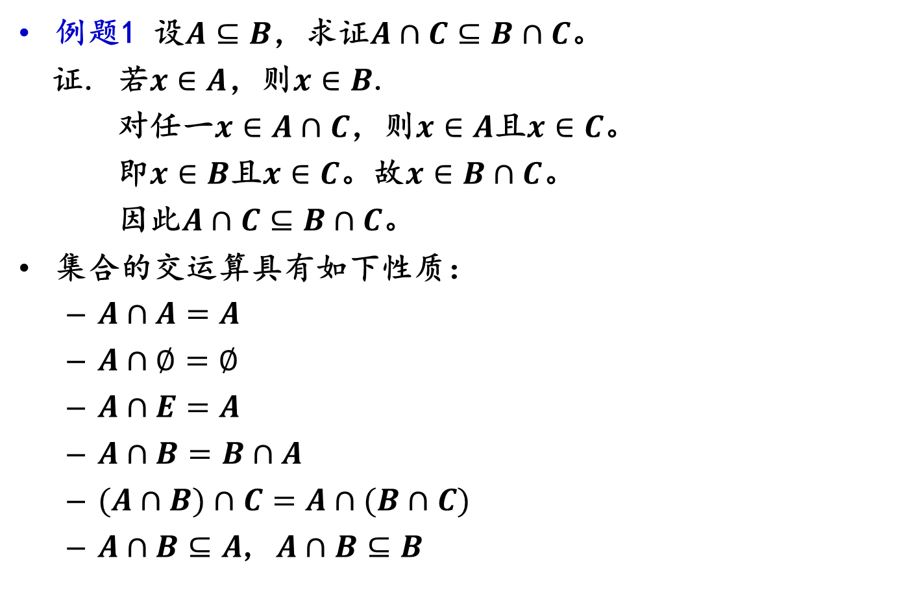
3-2 集合的运算
例题1 设$A⊆B$，求证$A∩C⊆B∩C$。
证. 若$x∈A$，则$x∈B$.
对任一$x∈A∩C$，则$x∈A$且$x∈C$。
即$x∈B$且$x∈C$。故$x∈B∩C$。
因此$A∩C⊆B∩C$。
集合的交运算具有如下性质：
$A∩A=A$
$A∩∅=∅$
$A∩E=A$
$A∩B=B∩A$
$(A∩B)∩C=A∩(B∩C)$
$A∩B⊆A$, $A∩B⊆B$
n个集合$A_{1},A_{2},⋯,A_{n}的$交可记为
$$P=A_{1}∩A_{2}∩⋯∩A_{n}=\bigcap_{i=1}^{n}{A_{i}}$$

Slide 13
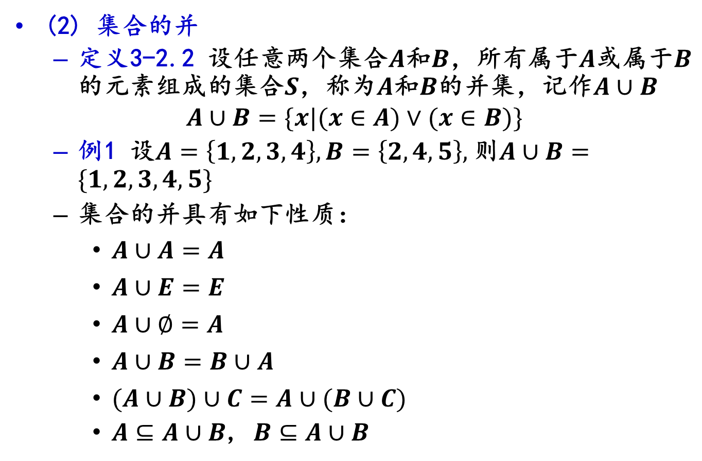
3-2 集合的运算
(2) 集合的并
定义3-2.2 设任意两个集合$A$和$B$，所有属于$A$或属于$B$的元素组成的集合$S$，称为$A$和$B$的并集，记作$A∪B$
$$A∪B=\{x|(x∈A)∨(x∈B)\}$$
例1 设$A=\left\{1,2,3,4\right\}, B=\left\{2,4,5\right\},$则$A∪B=\{1,2,3,4,5\}$
集合的并具有如下性质：
$A∪A=A$
$A∪E=E$
$A∪∅=A$
$A∪B=B∪A$
$(A∪B)∪C=A∪(B∪C)$
$A⊆A∪B$, $B⊆A∪B$
E
A
B

Slide 14
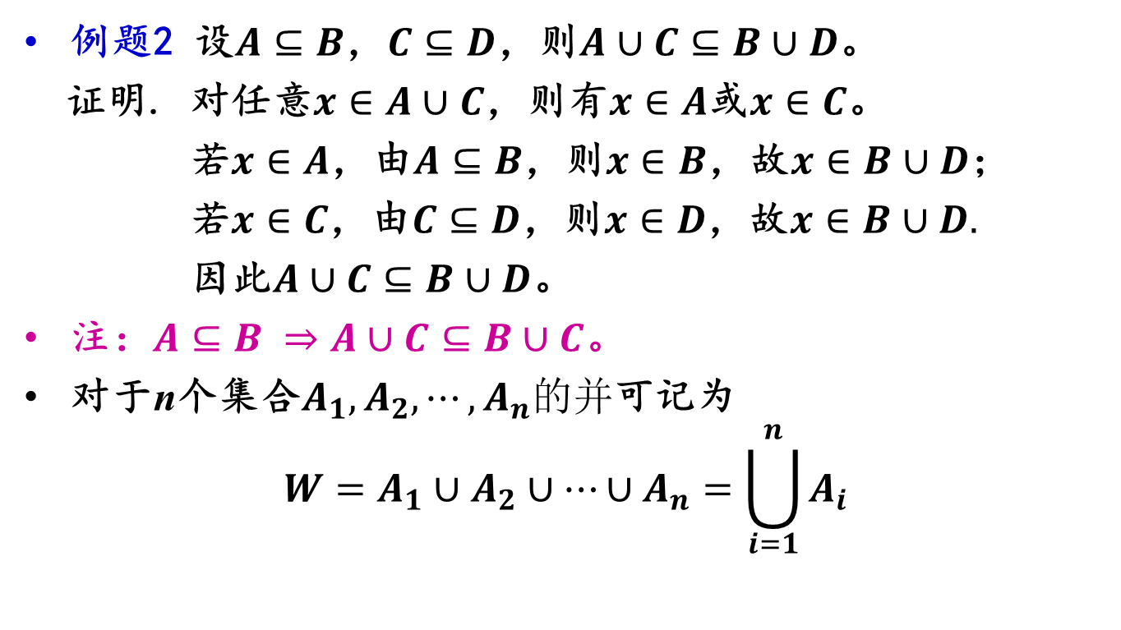
3-2 集合的运算
例题2 设$A⊆B$，$C⊆D$，则$A∪C⊆B∪D$。
证明. 对任意$x∈A∪C$，则有$x∈A$或$x∈C$。
若$x∈A$，由$A⊆B$，则$x∈B$，故$x∈B∪D$；
若$x∈C$，由$C⊆D$，则$x∈D$，故$x∈B∪D.$
因此$A∪C⊆B∪D$。
注：$A⊆B ⇒A∪C⊆B∪C$。
对于n个集合$A_{1},A_{2},⋯,A_{n}的并$可记为
$$W=A_{1}∪A_{2}∪⋯∪A_{n}=\bigcup_{i=1}^{n}{A_{i}}$$

Slide 15
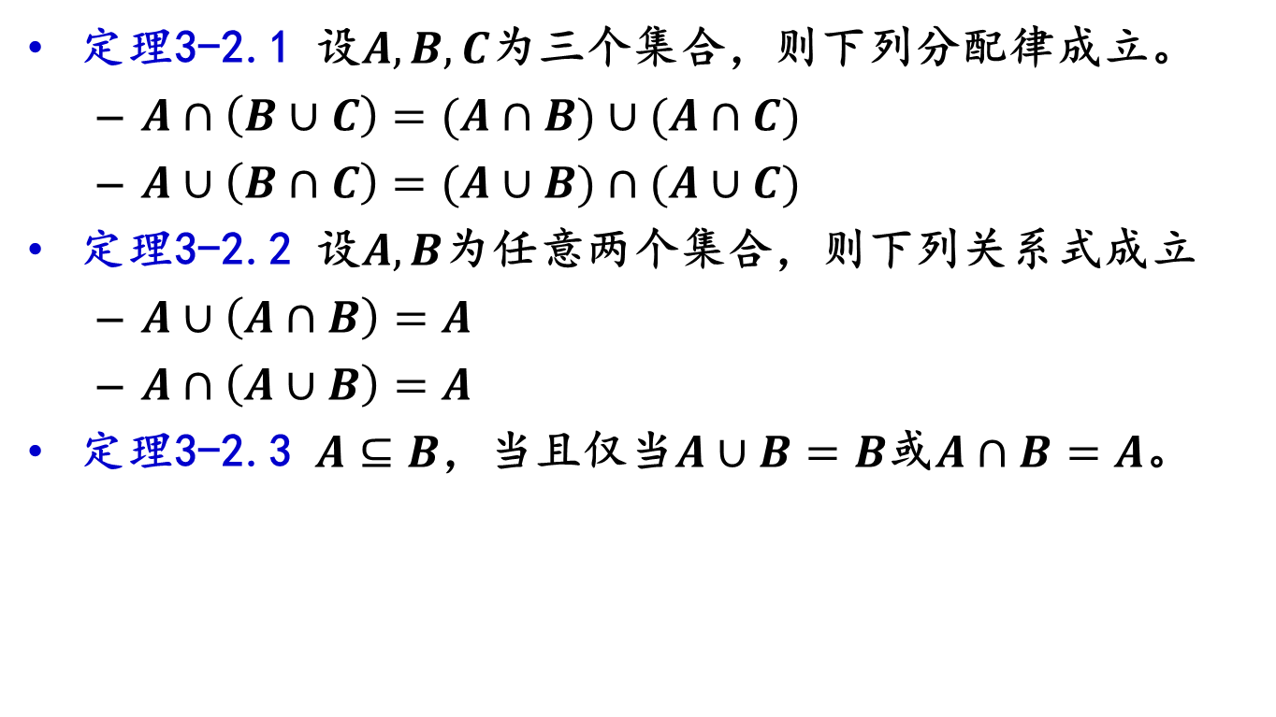
3-2 集合的运算
定理3-2.1 设$A,B,C$为三个集合，则下列分配律成立。
$A∩\left(B∪C\right)=(A∩B)∪(A∩C)$
$A∪\left(B∩C\right)=(A∪B)∩(A∪C)$
定理3-2.2 设$A,B$为任意两个集合，则下列关系式成立
$A∪\left(A∩B\right)=A$
$A∩\left(A∪B\right)=A$
定理3-2.3 $A⊆B$，当且仅当$A∪B=B$或$A∩B=A$。

Slide 16
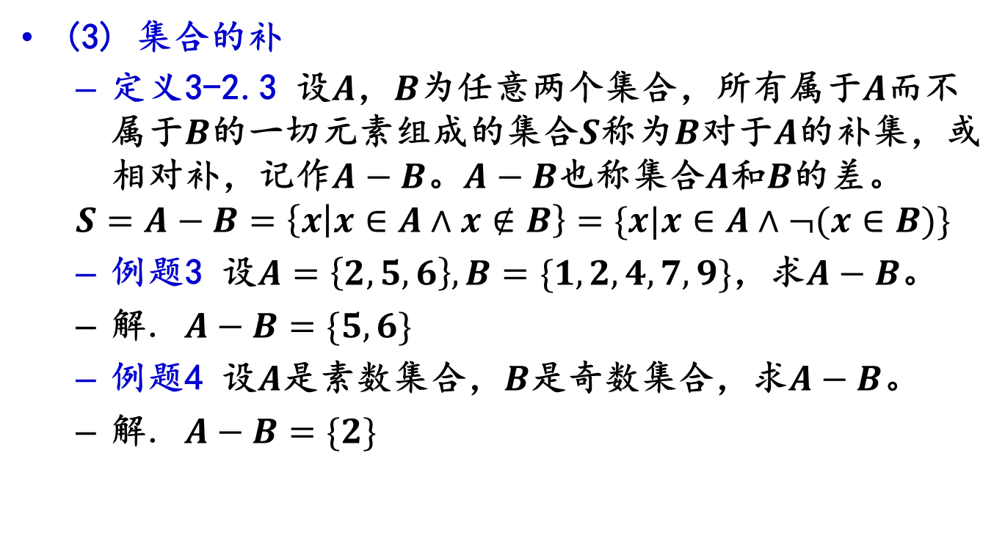
3-2 集合的运算
(3) 集合的补
定义3-2.3 设$A$，$B$为任意两个集合，所有属于$A$而不属于$B$的一切元素组成的集合$S$称为$B$对于$A$的补集，或相对补，记作$A−B$。$A−B$也称集合$A$和$B$的差。
$$S=A−B=\left\{x | x∈A∧x∉B\right\}=\{x|x∈A∧¬(x∈B)\}$$
例题3 设$A=\left\{2,5,6\right\}, B=\{1,2,4,7,9\}$，求$A−B$。
解. $A−B=\{5,6\}$
例题4 设$A$是素数集合，$B$是奇数集合，求$A−B$。
解. $A−B=\{2\}$
E
A
B

Slide 17
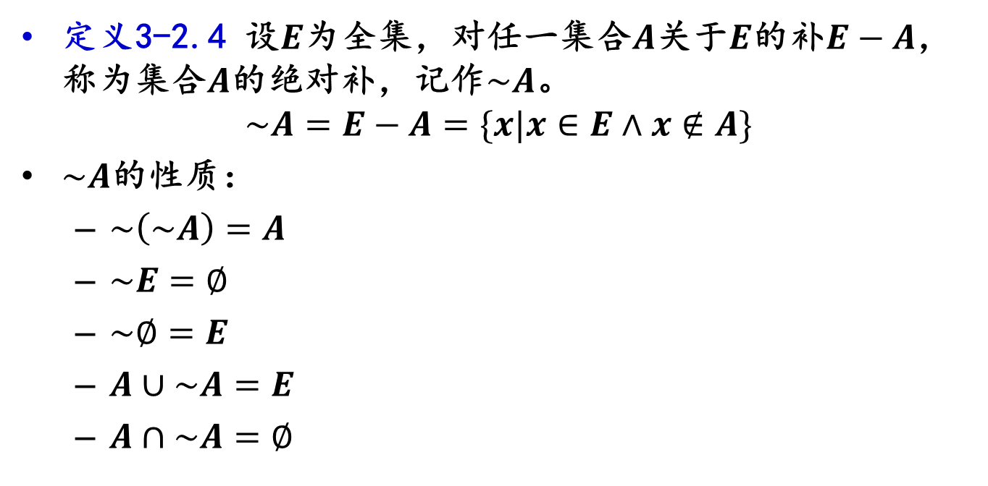
3-2 集合的运算
定义3-2.4 设$E$为全集，对任一集合$A$关于$E$的补$E−A$，称为集合$A$的绝对补，记作$\sim A$。
$$\sim A=E−A=\{x|x∈E∧x∉A\}$$
$\sim A$的性质：
$\sim \left(\sim A\right)=A$
$\sim E=∅$
$\sim ∅=E$
$A∪\sim A=E$
$A∩\sim A=∅$

Slide 18
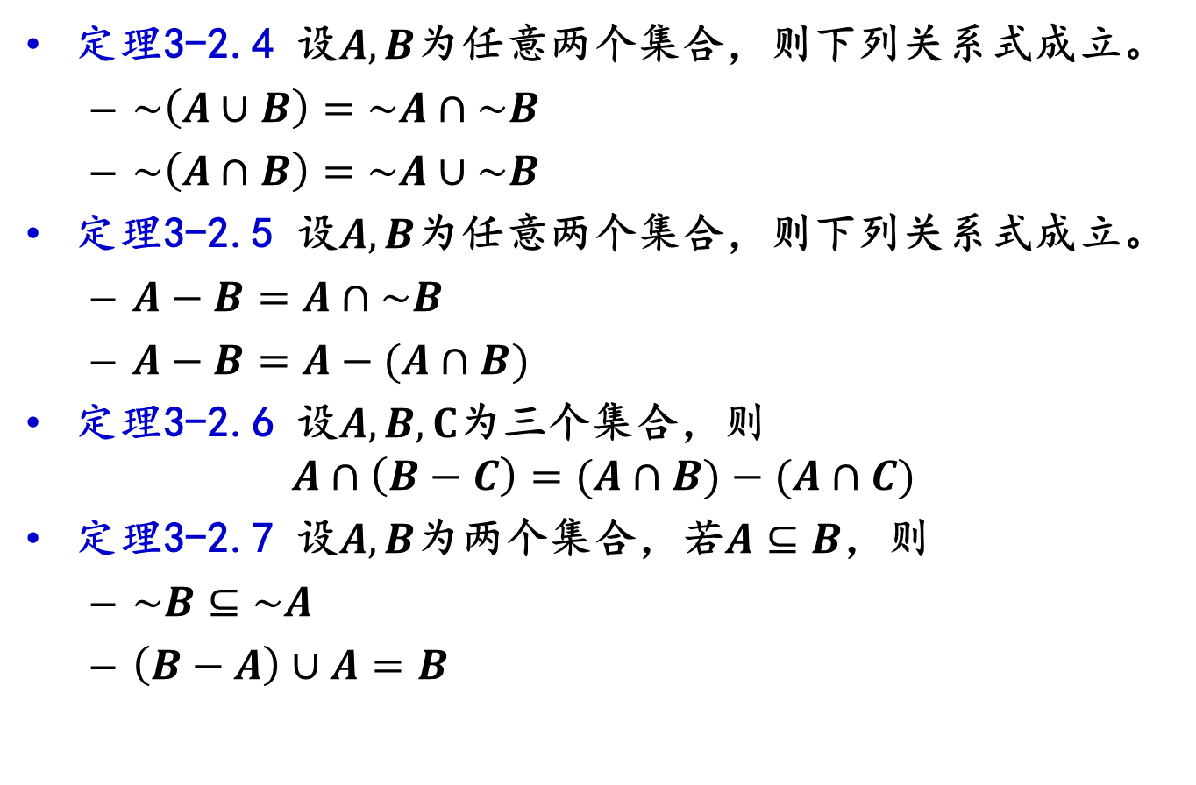
3-2 集合的运算
定理3-2.4 设$A,B$为任意两个集合，则下列关系式成立。
$\sim \left(A∪B\right)=\sim A∩\sim B$
$\sim \left(A∩B\right)=\sim A∪\sim B$
定理3-2.5 设$A,B$为任意两个集合，则下列关系式成立。
$A−B=A∩\sim B$
$A−B=A−(A∩B)$
定理3-2.6 设$A,B,C$为三个集合，则
$$A∩\left(B−C\right)=(A∩B)−(A∩C)$$
定理3-2.7 设$A,B$为两个集合，若$A⊆B$，则
$\sim B⊆\sim A$
$\left(B−A\right)∪A=B$

Slide 19
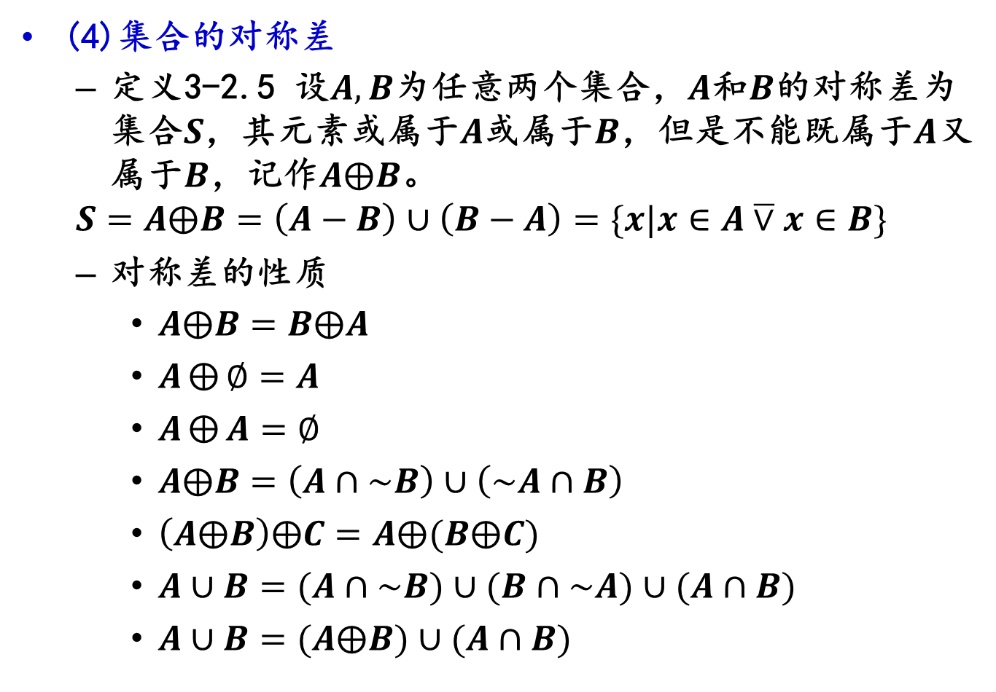
3-2 集合的运算
(4)集合的对称差
定义3-2.5 设$A,B$为任意两个集合，$A$和$B$的对称差为集合$S$，其元素或属于$A$或属于$B$，但是不能既属于$A$又属于$B$，记作$A⨁B$。
$$S=A⨁B=\left(A−B\right)∪\left(B−A\right)=\{x|x∈A\overline{∨}x∈B\}$$
对称差的性质
$A⨁B=B⨁A$
$A⨁{∅}=A$
$A⨁{A}=∅$
$A⨁B=\left(A∩\sim B\right)∪\left(\sim A∩B\right)$
$\left(A⨁B\right)⨁C=A⨁(B⨁C)$
$A∪B=(A∩\sim B)∪(B∩\sim A)∪(A∩B)$
$A∪B=(A⨁B)∪(A∩B)$
E
A
B

Slide 20
学习要点：
1. 理解并掌握基本概念：集合的交，并，补（相对补、绝对补），对称差；
2. 掌握集合的基本公式，并会用公式进行计算和证明。

Slide 21
作业：
P95: 3-2习题
(5)a,b,c
(11)a

Slide 22
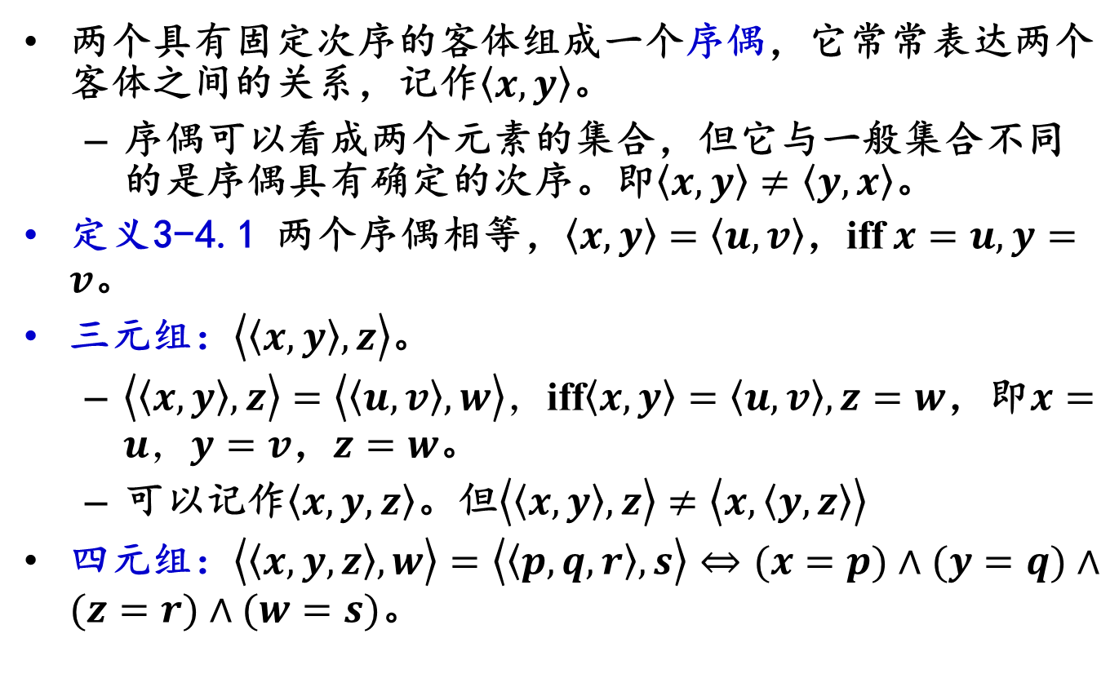
3-4 序偶与笛卡尔积
两个具有固定次序的客体组成一个序偶，它常常表达两个客体之间的关系，记作$\left\langle x,y\right\rangle$。
序偶可以看成两个元素的集合，但它与一般集合不同的是序偶具有确定的次序。即$\left\langle x,y\right\rangle ≠\left\langle y,x\right\rangle$。
定义3-4.1 两个序偶相等，$\left\langle x,y\right\rangle =\left\langle u,v\right\rangle$，iff $x=u,y=v$。
三元组：$\left\langle \left\langle x,y\right\rangle ,z\right\rangle$。
$\left\langle \left\langle x,y\right\rangle ,z\right\rangle =\left\langle \left\langle u,v\right\rangle ,w\right\rangle ，$iff$\left\langle x,y\right\rangle =\left\langle u,v\right\rangle ,z=w$，即$x=u，y=v$，$z=w$。
可以记作$\left\langle x,y,z\right\rangle$。但$\left\langle \left\langle x,y\right\rangle ,z\right\rangle ≠\left\langle x,\left\langle y,z\right\rangle \right\rangle$
四元组：$\left\langle \left\langle x,y,z\right\rangle ,w\right\rangle =\left\langle \left\langle p,q,r\right\rangle ,s\right\rangle ⇔(x=p)∧(y=q)∧(z=r)∧(w=s)$。

Slide 23
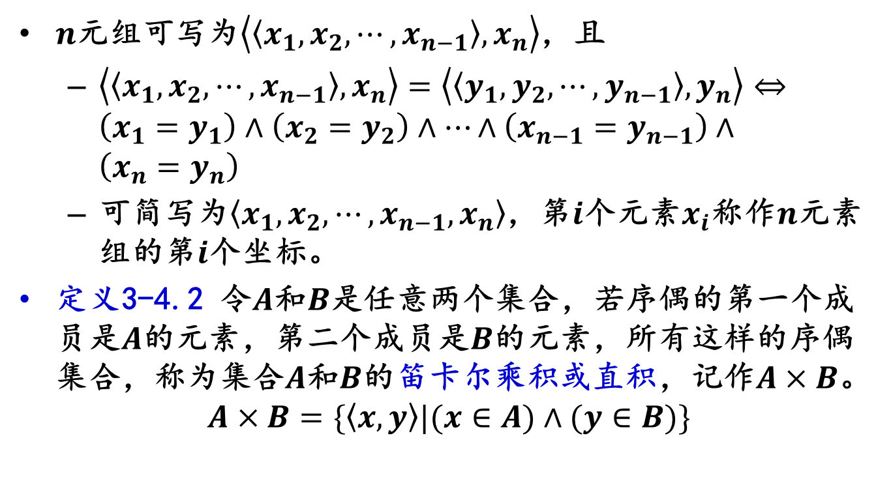
3-4 序偶与笛卡尔积
$n$元组可写为$\left\langle \left\langle x_{1},x_{2},⋯,x_{n−1}\right\rangle ,x_{n}\right\rangle$，且
$\left\langle \left\langle x_{1},x_{2},⋯,x_{n−1}\right\rangle ,x_{n}\right\rangle =\left\langle \left\langle y_{1},y_{2},⋯,y_{n−1}\right\rangle ,y_{n}\right\rangle ⇔\left(x_{1}=y_{1}\right)∧\left(x_{2}=y_{2}\right)∧⋯∧\left(x_{n−1}=y_{n−1}\right)∧\left(x_{n}=y_{n}\right)$
可简写为$\left\langle x_{1},x_{2},⋯,x_{n−1},x_{n}\right\rangle$，第$i$个元素$x_{i}$称作$n$元素组的第$i$个坐标。
定义3-4.2 令$A$和$B$是任意两个集合，若序偶的第一个成员是$A$的元素，第二个成员是$B$的元素，所有这样的序偶集合，称为集合$A$和$B$的笛卡尔乘积或直积，记作$A×B$。
$$A×B=\{\left\langle x,y\right\rangle |(x∈A)∧(y∈B)\}$$

Slide 24
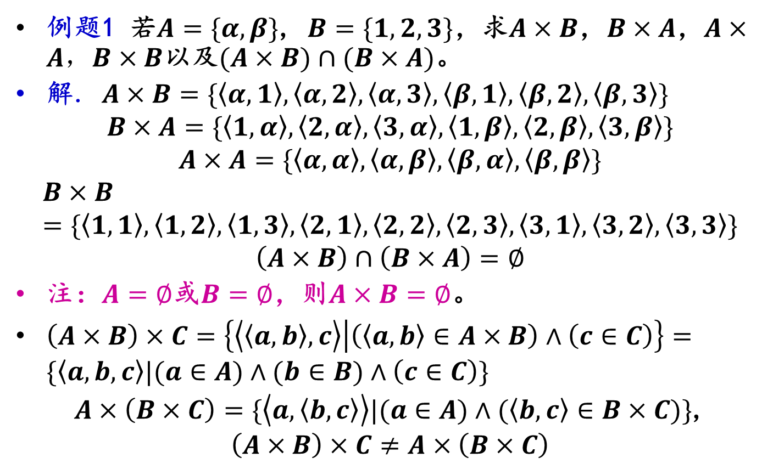
3-4 序偶与笛卡尔积
例题1 若$A=\{α,β\}$, $B=\{1,2,3\}$，求$A×B$，$B×A$，$A×A，B×B$以及$(A×B)∩(B×A)$。
解. $A×B=\{\left\langle α,1\right\rangle ,\left\langle α,2\right\rangle ,\left\langle α,3\right\rangle ,\left\langle β,1\right\rangle ,\left\langle β,2\right\rangle ,\left\langle β,3\right\rangle \}$
$$B×A=\{\left\langle 1,α\right\rangle ,\left\langle 2,α\right\rangle ,\left\langle 3,α\right\rangle ,\left\langle 1,β\right\rangle ,\left\langle 2,β\right\rangle ,\left\langle 3,β\right\rangle \}$$
$$A×A=\{\left\langle α,α\right\rangle ,\left\langle α,β\right\rangle ,\left\langle β,α\right\rangle ,\left\langle β,β\right\rangle \}$$
$$B×B=\{\left\langle 1,1\right\rangle ,\left\langle 1,2\right\rangle ,\left\langle 1,3\right\rangle ,\left\langle 2,1\right\rangle ,\left\langle 2,2\right\rangle ,\left\langle 2,3\right\rangle ,\left\langle 3,1\right\rangle ,\left\langle 3,2\right\rangle ,\left\langle 3,3\right\rangle \}$$
$$\left(A×B\right)∩\left(B×A\right)=∅$$
注：$A=∅$或$B=∅$，则$A×B=∅$。
$\left(A×B\right)×C=\left\{\left\langle \left\langle a,b\right\rangle ,c\right\rangle | \left(\left\langle a,b\right\rangle ∈A×B\right)∧\left(c∈C\right)\right\}=\{\left\langle a,b,c\right\rangle |(a∈A)∧(b∈B)∧\left(c∈C\right)\}$
$A×\left(B×C\right)=\{\left\langle a,\left\langle b,c\right\rangle \right\rangle |(a∈A)∧(\left\langle b,c\right\rangle ∈B×C)\}$,
$$\left(A×B\right)×C≠A×\left(B×C\right)$$

Slide 25
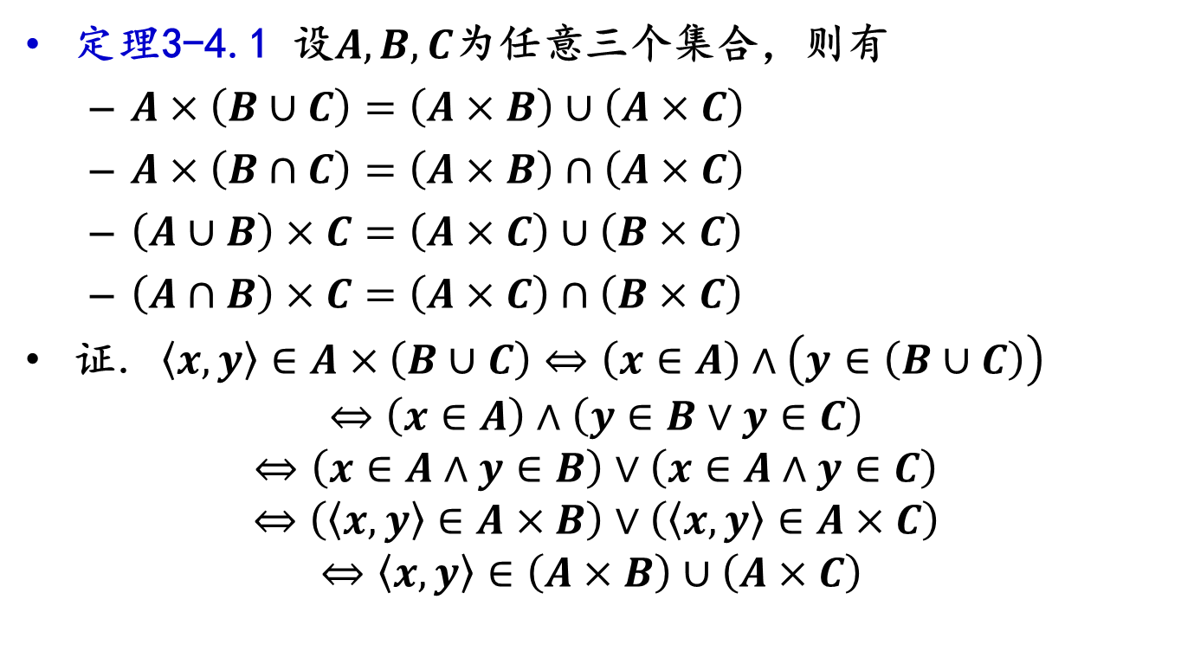
3-4 序偶与笛卡尔积
定理3-4.1 设$A,B,C$为任意三个集合，则有
$A×\left(B∪C\right)=\left(A×B\right)∪\left(A×C\right)$
$A×\left(B∩C\right)=\left(A×B\right)∩\left(A×C\right)$
$\left(A∪B\right)×C=\left(A×C\right)∪\left(B×C\right)$
$\left(A∩B\right)×C=\left(A×C\right)∩\left(B×C\right)$
证. $\left\langle x,y\right\rangle ∈A×\left(B∪C\right)⇔\left(x∈A\right)∧\left(y∈\left(B∪C\right)\right)$
$$⇔\left(x∈A\right)∧\left(y∈B∨y∈C\right)$$
$$⇔\left(x∈A∧y∈B\right)∨\left(x∈A∧y∈C\right)$$
$$⇔\left(\left\langle x,y\right\rangle ∈A×B\right)∨\left(\left\langle x,y\right\rangle ∈A×C\right)$$
$$⇔\left\langle x,y\right\rangle ∈\left(A×B\right)∪\left(A×C\right)$$

Slide 26
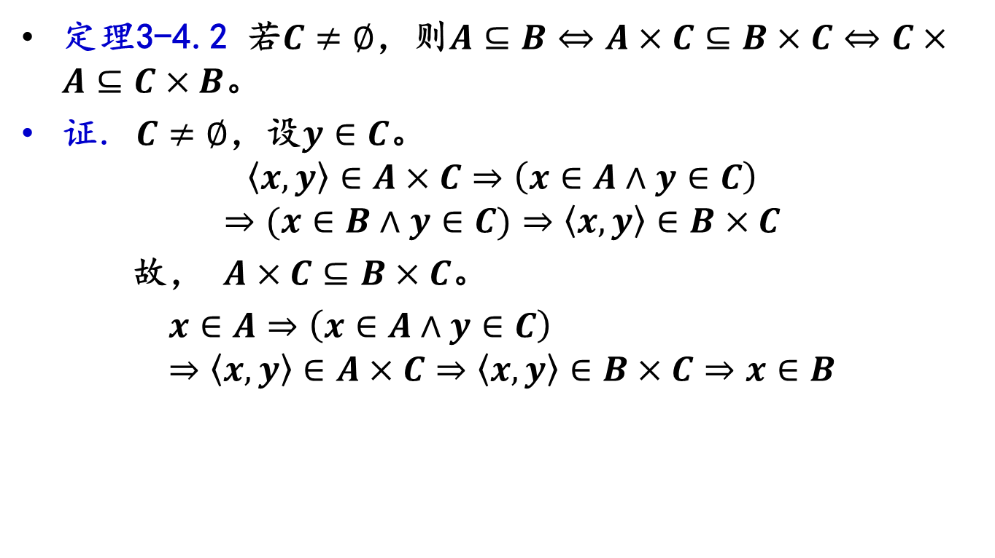
3-4 序偶与笛卡尔积
定理3-4.2 若$C≠∅$，则$A⊆B⇔A×C⊆B×C⇔C×A⊆C×B$。
证. $C≠∅$，设$y∈C$。
$$\left\langle x,y\right\rangle ∈A×C⇒\left(x∈A∧y∈C\right)$$
$$⇒(x∈B∧y∈C)⇒\left\langle x,y\right\rangle ∈B×C$$
故， $A×C⊆B×C$。
$x∈A⇒\left(x∈A∧y∈C\right)$
$$⇒\left\langle x,y\right\rangle ∈A×C⇒\left\langle x,y\right\rangle ∈B×C⇒x∈B$$

Slide 27
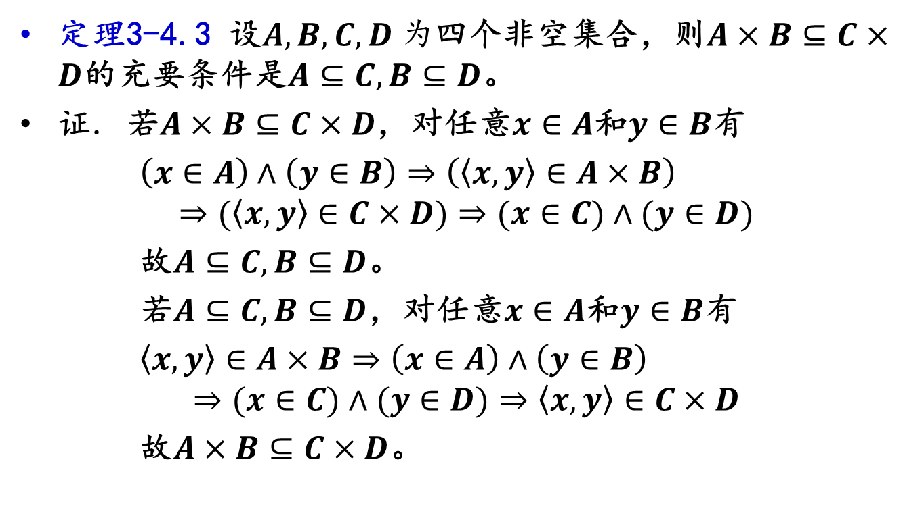
3-4 序偶与笛卡尔积
定理3-4.3 设$A,B,C,D 为$四个非空集合，则$A×B⊆C×D$的充要条件是$A⊆C,B⊆D$。
证. 若$A×B⊆C×D$，对任意$x∈A$和$y∈B$有
$\left(x∈A\right)∧\left(y∈B\right)⇒\left(\left\langle x,y\right\rangle ∈A×B\right)$
$$⇒(\left\langle x,y\right\rangle ∈C×D)⇒(x∈C)∧(y∈D)$$
故$A⊆C,B⊆D$。
若$A⊆C,B⊆D$，对任意$x∈A$和$y∈B$有
$\left\langle x,y\right\rangle ∈A×B⇒\left(x∈A\right)∧\left(y∈B\right)$
$$⇒(x∈C)∧(y∈D)⇒\left\langle x,y\right\rangle ∈C×D$$
故$A×B⊆C×D$。

Slide 28
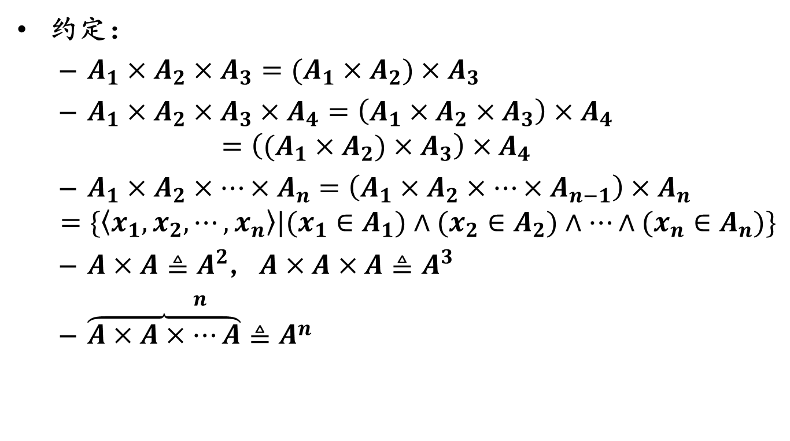
3-4 序偶与笛卡尔积
约定：
$A_{1}×A_{2}×A_{3}=(A_{1}×A_{2})×A_{3}$
$A_{1}×A_{2}×A_{3}×A_{4}=\left(A_{1}×A_{2}×A_{3}\right)×A_{4}$
$$=\left((A_{1}×A_{2})×A_{3}\right)×A_{4}$$
$A_{1}×A_{2}×⋯×A_{n}=\left(A_{1}×A_{2}×⋯×A_{n−1}\right)×A_{n}$
$$=\{\left\langle x_{1},x_{2},⋯,x_{n}\right\rangle |(x_{1}∈A_{1})∧(x_{2}∈A_{2})∧⋯∧(x_{n}∈A_{n})\}$$
$A×A≜A^{2}$, $A×A×A≜A^{3}$
$\overset{n}{\overbrace{A×A×⋯A}≜A^{n}}$

Slide 29
学习要点：
1. 理解并掌握基本概念：序偶，笛卡尔积；
2. 掌握笛卡尔积的基本公式，并运用公式进行证明推导。

Slide 30
作业：
P105: 3-14习题
(2), (4), (5)

Slide 31
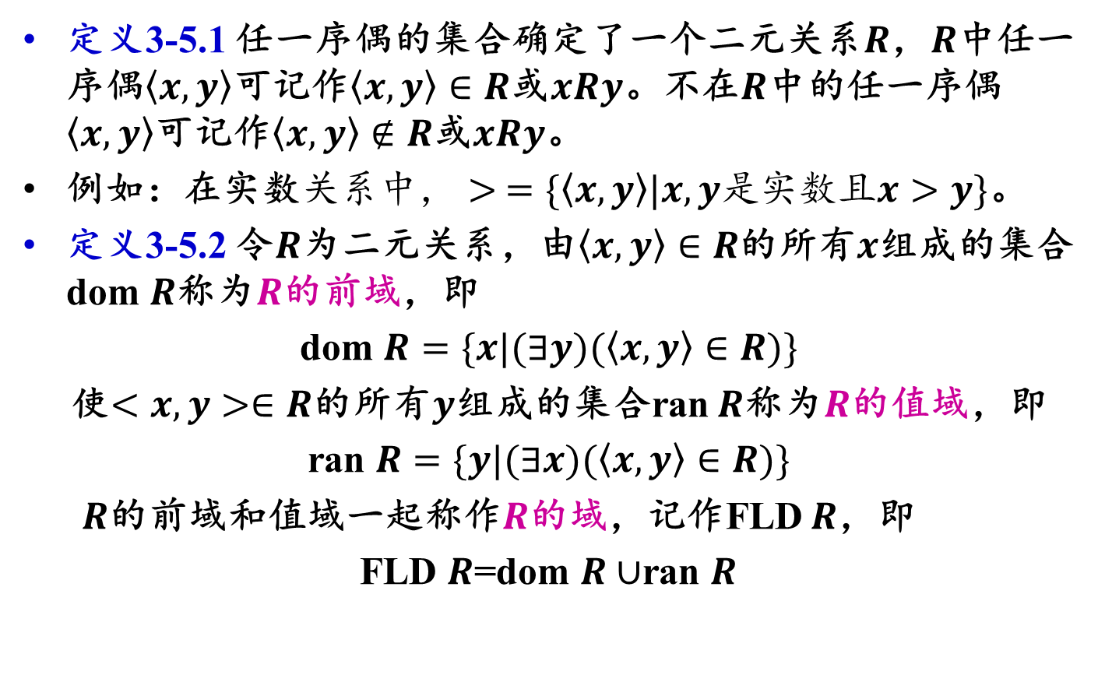
3-5 关系及其表示
定义3-5.1 任一序偶的集合确定了一个二元关系$R$，$R$中任一序偶$\left\langle x,y\right\rangle$可记作$\left\langle x,y\right\rangle ∈R$或$xRy$。不在$R$中的任一序偶$\left\langle x,y\right\rangle$可记作$\left\langle x,y\right\rangle ∉R$或$xRy$。
例如：在实数$关系中，> =\{\left\langle x,y\right\rangle |x,y是实数且x>y\}$。
定义3-5.2 令$R$为二元关系，由$\left\langle x,y\right\rangle ∈R$的所有$x$组成的集合dom $R$称为$R$的前域，即
dom $R=\{x|(∃y)(\left\langle x,y\right\rangle ∈R)\}$
使$<x,y>∈R$的所有$y$组成的集合ran $R$称为$R$的值域，即
ran $R=\{y|(∃x)(\left\langle x,y\right\rangle ∈R)\}$
$R$的前域和值域一起称作$R$的域，记作FLD $R$，即
FLD $R$=dom $R∪$ran $R$

Slide 32
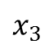
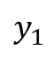
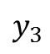
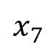
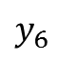
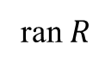
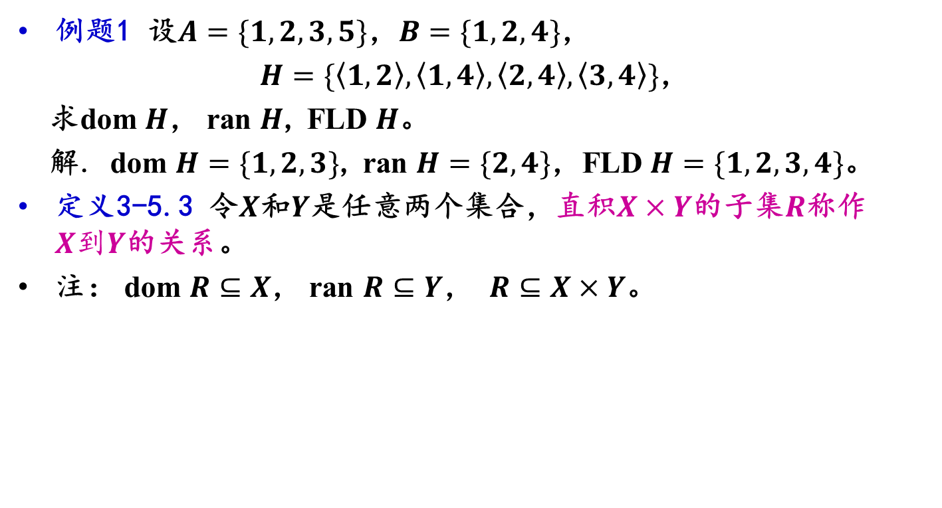
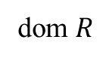
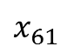
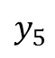
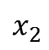
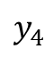
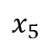
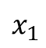
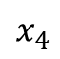
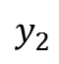
3-5 关系及其表示
例题1 设$A=\{1,2,3,5\}$，$B=\{1,2,4\}$，
$H=\{\left\langle 1,2\right\rangle ,\left\langle 1,4\right\rangle ,\left\langle 2,4\right\rangle ,\left\langle 3,4\right\rangle \}$，
求dom $H$， ran $H$, FLD $H$。
解. dom $H=\{1,2,3\}$, ran $H=\{2,4\}$，FLD $H=\{1,2,3,4\}$。
定义3-5.3 令$X$和$Y$是任意两个集合，直积$X×Y$的子集$R$称作$X到Y$的关系。
注： dom $R⊆X$， ran $R⊆Y$， $R⊆X×Y$。
$$x_{1}$$
$$x_{2}$$
$$x_{3}$$
$$y_{1}$$
$$y_{3}$$
$$x_{4}$$
$$y_{2}$$
$$x_{61}$$
$$y_{5}$$
$$x_{5}$$
$$y_{4}$$
$$x_{7}$$
$$y_{6}$$
dom $R$
ran $R$

Slide 33
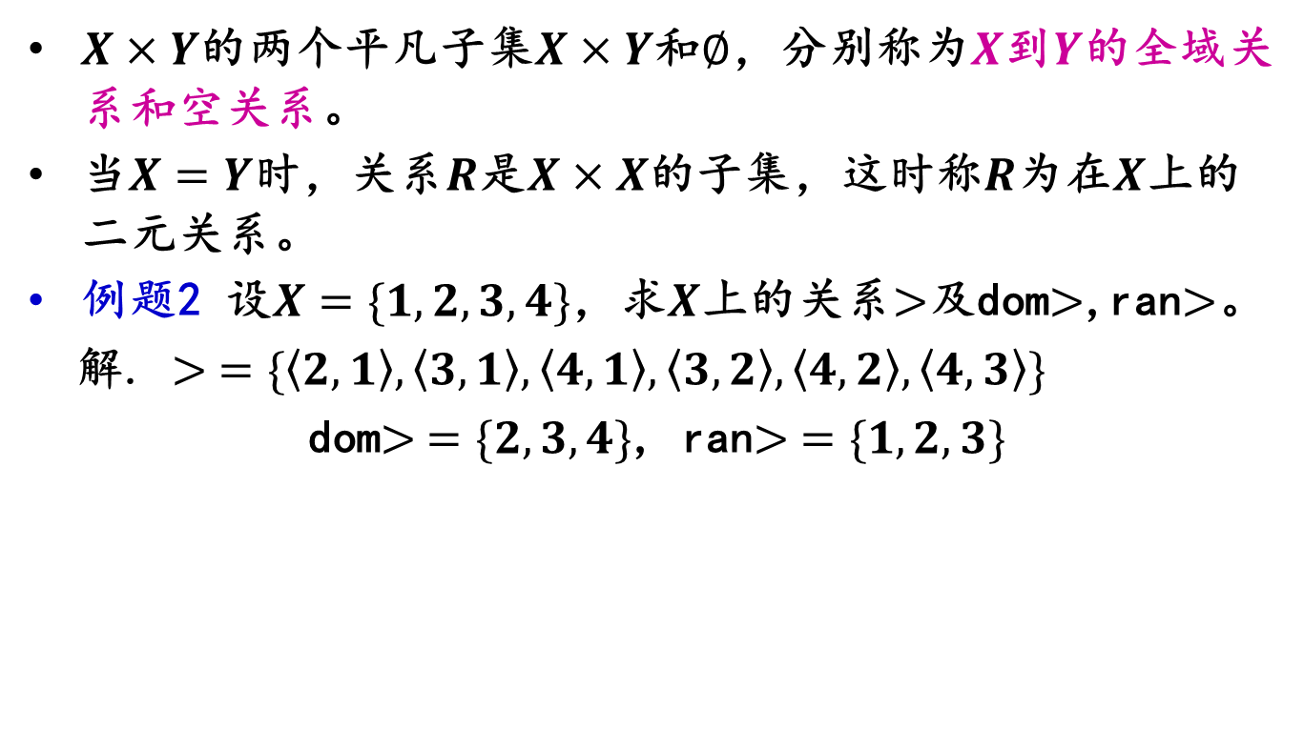
3-5 关系及其表示
$X×Y$的两个平凡子集$X×Y$和$∅$，分别称为$X$到$Y$的全域关系和空关系。
当$X=Y$时，关系$R$是$X×X$的子集，这时称$R$为在$X$上的二元关系。
例题2 设$X=\{1,2,3,4\}$，求$X$上的关系$>$及dom$>$,ran$>$。
解. $> =\{\left\langle 2,1\right\rangle ,\left\langle 3,1\right\rangle ,\left\langle 4,1\right\rangle ,\left\langle 3,2\right\rangle ,\left\langle 4,2\right\rangle ,\left\langle 4,3\right\rangle \}$
dom$> =\{2,3,4\}$, ran$> =\{1,2,3\}$

Slide 34
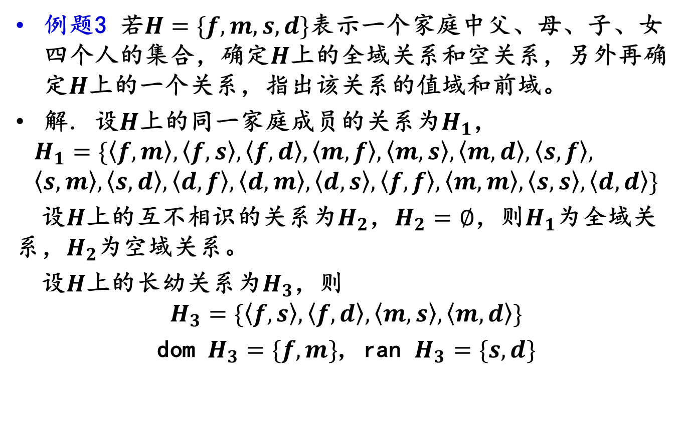
3-5 关系及其表示
例题3 若$H=\{f,m,s,d\}$表示一个家庭中父、母、子、女四个人的集合，确定$H$上的全域关系和空关系，另外再确定$H$上的一个关系，指出该关系的值域和前域。
解. 设$H$上的同一家庭成员的关系为$H_{1}$，
$$H_{1}=\{\left\langle f,m\right\rangle , \left\langle f,s\right\rangle , \left\langle f,d\right\rangle , \left\langle m,f\right\rangle , \left\langle m,s\right\rangle , \left\langle m,d\right\rangle , \left\langle s,f\right\rangle , \left\langle s,m\right\rangle ,\left\langle s,d\right\rangle ,\left\langle d,f\right\rangle ,\left\langle d,m\right\rangle ,\left\langle d,s\right\rangle ,\left\langle f,f\right\rangle ,\left\langle m,m\right\rangle ,\left\langle s,s\right\rangle ,\left\langle d,d\right\rangle \}$$
设$H$上的互不相识的关系为$H_{2}$，$H_{2}=∅$，则$H_{1}$为全域关系，$H_{2}$为空域关系。
设$H$上的长幼关系为$H_{3}$，则
$$H_{3}=\{\left\langle f,s\right\rangle ,\left\langle f,d\right\rangle ,\left\langle m,s\right\rangle , \left\langle m,d\right\rangle \}$$
dom $H_{3}=\{f,m\}$, ran $H_{3}=\{s,d\}$

Slide 35
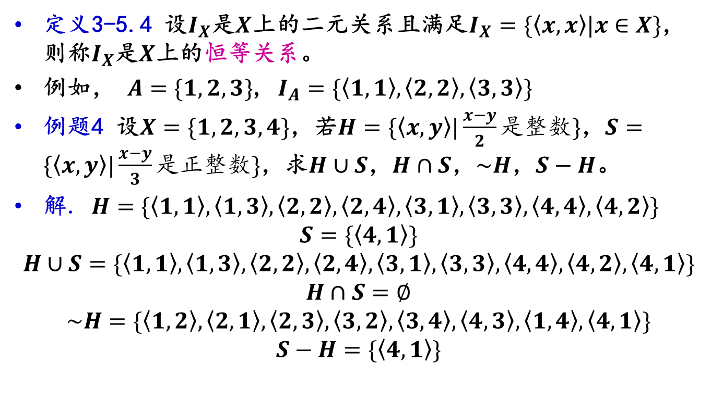
3-5 关系及其表示
定义3-5.4 设$I_{X}$是$X$上的二元关系且满足$I_{X}=\{\left\langle x,x\right\rangle |x∈X\}$，则称$I_{X}$是$X$上的恒等关系。
例如， $A=\{1,2,3\}$, $I_{A}=\{\left\langle 1,1\right\rangle ,\left\langle 2,2\right\rangle ,\left\langle 3,3\right\rangle \}$
例题4 设$X=\{1,2,3,4\}$，若$H=\{\left\langle x,y\right\rangle |\frac{x−y}{2}是整数\}$，$S=\{\left\langle x,y\right\rangle |\frac{x−y}{3}是正整数\}$，求$H∪S$，$H∩S$，$\sim H$，$S−H$。
解. $H=\{\left\langle 1,1\right\rangle ,\left\langle 1,3\right\rangle ,\left\langle 2,2\right\rangle ,\left\langle 2,4\right\rangle ,\left\langle 3,1\right\rangle ,\left\langle 3,3\right\rangle ,\left\langle 4,4\right\rangle ,\left\langle 4,2\right\rangle \}$
$$S=\{\left\langle 4,1\right\rangle \}$$
$$H∪S=\{\left\langle 1,1\right\rangle ,\left\langle 1,3\right\rangle ,\left\langle 2,2\right\rangle ,\left\langle 2,4\right\rangle ,\left\langle 3,1\right\rangle ,\left\langle 3,3\right\rangle ,\left\langle 4,4\right\rangle ,\left\langle 4,2\right\rangle ,\left\langle 4,1\right\rangle \}$$
$$H∩S=∅$$
$$\sim H=\{\left\langle 1,2\right\rangle ,\left\langle 2,1\right\rangle ,\left\langle 2,3\right\rangle ,\left\langle 3,2\right\rangle ,\left\langle 3,4\right\rangle ,\left\langle 4,3\right\rangle ,\left\langle 1,4\right\rangle ,\left\langle 4,1\right\rangle \}$$
$$S−H=\{\left\langle 4,1\right\rangle \}$$

Slide 36
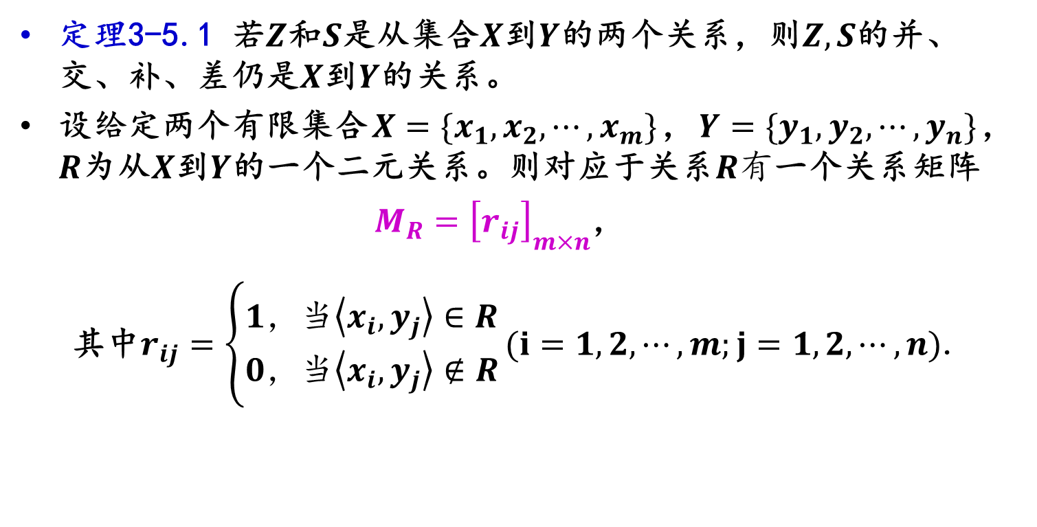
3-5 关系及其表示
定理3-5.1 若$Z$和$S$是从集合$X$到$Y$的两个关系，则$Z,S$的并、交、补、差仍是$X$到$Y$的关系。
设给定两个有限集合$X=\{x_{1},x_{2},⋯,x_{m}\}$，$Y=\{y_{1},y_{2},⋯,y_{n}\}$，$R$为从$X$到$Y$的一个二元关系。则对应于关系$R有$一个关系矩阵
$M_{R}={\left[r_{ij}\right]}_{m×n}$，
其中$r_{ij}=\left\{\begin{aligned}1，当\left\langle x_{i},y_{j}\right\rangle ∈R \\ 0，当\left\langle x_{i},y_{j}\right\rangle ∉R\end{aligned}\right.(i=1,2,⋯,m;j=1,2,⋯,n)$.

Slide 37
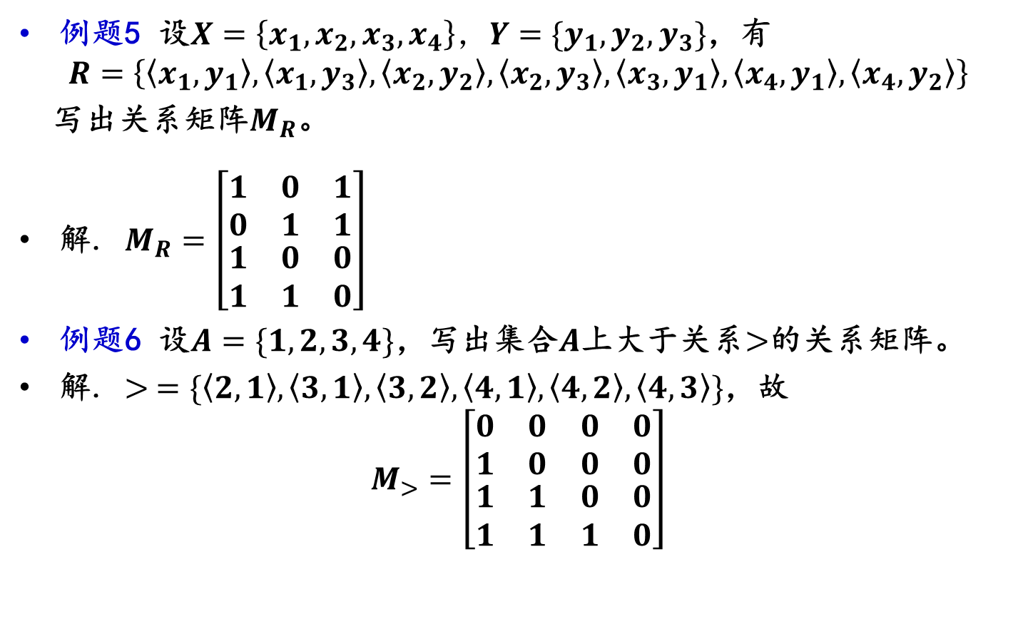
3-5 关系及其表示
例题5 设$X=\left\{x_{1},x_{2},x_{3},x_{4}\right\}，Y=\{y_{1},y_{2},y_{3}\}$，有
$$R=\left\{\left\langle x_{1},y_{1}\right\rangle ,\left\langle x_{1},y_{3}\right\rangle ,\left\langle x_{2},y_{2}\right\rangle ,\left\langle x_{2},y_{3}\right\rangle ,\left\langle x_{3},y_{1}\right\rangle ,\left\langle x_{4},y_{1}\right\rangle ,\left\langle x_{4},y_{2}\right\rangle \right\}$$
写出关系矩阵$M_{R}$。
解. $M_{R}=\left[\begin{matrix}\begin{matrix}1 & 0 \\ 0 & 1\end{matrix} & \begin{matrix}1 \\ 1\end{matrix} \\ \begin{matrix}1 & 0 \\ 1 & 1\end{matrix} & \begin{matrix}0 \\ 0\end{matrix}\end{matrix}\right]$
例题6 设$A=\{1,2,3,4\}$，写出集合$A$上大于关系$>$的关系矩阵。
解. $> =\{\left\langle 2,1\right\rangle ,\left\langle 3,1\right\rangle ,\left\langle 3,2\right\rangle ,\left\langle 4,1\right\rangle ,\left\langle 4,2\right\rangle ,\left\langle 4,3\right\rangle \}$，故
$$M_{>}=\left[\begin{matrix}\begin{matrix}0 & 0 \\ 1 & 0\end{matrix} & \begin{matrix}0 & 0 \\ 0 & 0\end{matrix} \\ \begin{matrix}1 & 1 \\ 1 & 1\end{matrix} & \begin{matrix}0 & 0 \\ 1 & 0\end{matrix}\end{matrix}\right]$$

Slide 38
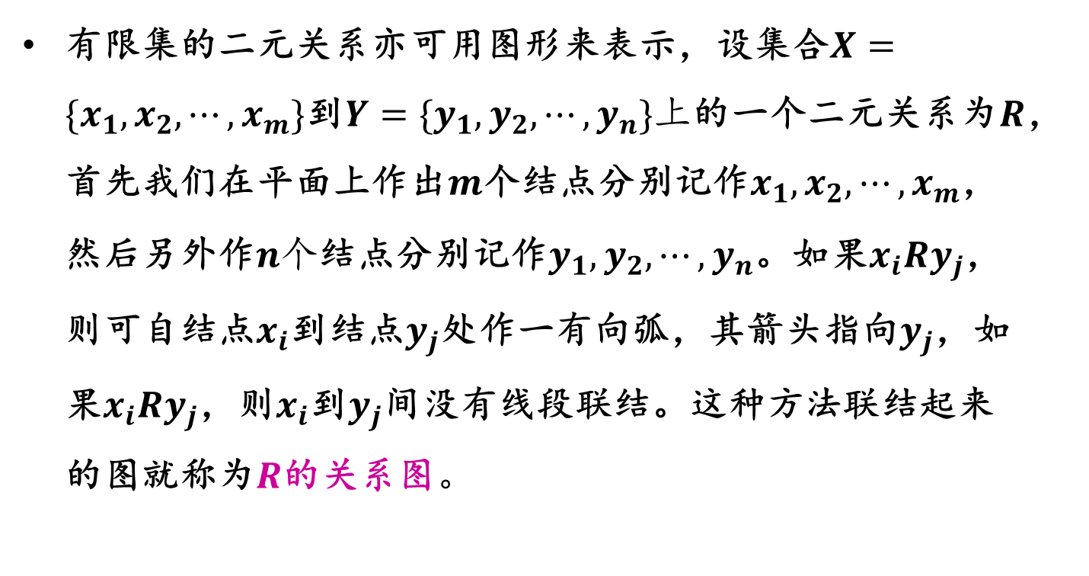
3-5 关系及其表示
有限集的二元关系亦可用图形来表示，设集合$X=\{x_{1},x_{2},⋯,x_{m}\}$到$Y=\{y_{1},y_{2},⋯,y_{n}\}上$的一个二元关系为$R$，首先我们在平面上作出$m$个结点分别记作$x_{1},x_{2},⋯,x_{m}$，然后另外作$n个$结点分别记作$y_{1},y_{2},⋯,y_{n}$。如果$x_{i}Ry_{j}$，则可自结点$x_{i}$到结点$y_{j}$处作一有向弧，其箭头指向$y_{j}$，如果$x_{i}Ry_{j}$，则$x_{i}$到$y_{j}$间没有线段联结。这种方法联结起来的图就称为$R$的关系图。

Slide 39
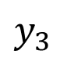
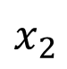
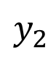
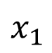




3-5 关系及其表示
例题7 画出例题5的关系图。
解. 例题5的关系图如图3-5.2所示
$$M_{R}=\left[\begin{matrix}\begin{matrix}1 & 0 \\ 0 & 1\end{matrix} & \begin{matrix}1 \\ 1\end{matrix} \\ \begin{matrix}1 & 0 \\ 1 & 1\end{matrix} & \begin{matrix}0 \\ 0\end{matrix}\end{matrix}\right]$$
$$x_{1}$$
$$y_{1}$$
$$x_{2}$$
$$y_{2}$$
$$x_{3}$$
$$y_{3}$$
$$x_{4}$$

Slide 40

3-5 关系及其表示
例题8 设$A=\{1,2,3,4,5\}$，在$A$上的二元关系$R$给定为：$R=\{\left\langle 1,5\right\rangle ,\left\langle 1,4\right\rangle ,\left\langle 2,3\right\rangle ,\left\langle 3,1\right\rangle ,\left\langle 3,4\right\rangle ,\left\langle 4,4\right\rangle \}$，画出$R$的关系图。
注：$R⊆X×Y⊆(X∪Y)×(X∪Y)$，通常限于讨论同一集合上的关系。
4
3
2
1
5

Slide 41
学习要点：
1. 理解并掌握基本概念：前域，值域，域，关系，全域关系，空关系，恒等关系，关系图；

Slide 42
作业：
P110: 3-5习题
(1)
(5) a
(6)

Slide 43

3-6 关系的性质
定义3-6.1 设$R$为定义在集合$X$上的二元关系，如果对于每个$x∈X$，有$xRx$，则称二元关系$R$是自反的。
$R$在$X$上自反$⇔(∀x)(x∈X→xRx)$
定义3-6.2 设$R$为定义在集合$X$上的二元关系，如果对于每个$x,y∈X$，每当$xRy$，就有$yRx$，则称集合$X$上关系$R$是对称的。
$R$在$X$上对称$⇔\left(∀x\right)\left(∀y\right)\left(x∈X∧y∈X∧xRy→yRx\right)$
例题1 设$A=\{2,3,5,7\}$，$R=\{\left\langle x,y\right\rangle |\frac{x−y}{2}是整数\}$，验证$R$在$A$上是自反和对称的。
证. 对于任意$x∈A$，$\frac{x−x}{2}=0$，即$\left\langle x,x\right\rangle ∈R$，故$R$是自反的。
设$x,y∈A$，如果$\left\langle x,y\right\rangle ∈R$，即$\frac{x−y}{2}$是整数，则$\frac{y−x}{2}$也必是整数，即
$\left\langle y,x\right\rangle ∈R$，因此$R$是对称的。

Slide 44

3-6 关系的性质
定义3-6.3 设$R$为定义在集合$X$上的二元关系，如果对于任意$x,y,z∈X$，每当$xRy$，$yRz$时就有$xRz$，称关系$R$在$X$上是传递的。
$R$在$X$上是传递$⇔(∀x)(∀y)(∀z)(x∈X∧y∈X∧z∈X∧$ $xRy∧yRz→xRz)$
例题2 设$X=\{1,2,3\}$，$R_{1}=\{\left\langle 1,2\right\rangle ,\left\langle 2,2\right\rangle \}$，$R_{2}=\{\left\langle 1,2\right\rangle \}$, $R_{3}=\{\left\langle 1,2\right\rangle ,\left\langle 2,3\right\rangle ,\left\langle 1,3\right\rangle ,\left\langle 2,1\right\rangle \}$，$R_{1}$，$R_{2}$，$R_{3}$都是传递关系吗？
解. $R_{1}$，$R_{2}$是传递的，$R_{3}$不是传递关系。
因为$\left\langle 1,2\right\rangle ,\left\langle 2,1\right\rangle ∈R_{3}$，但$\left\langle 1,1\right\rangle ,\left\langle 2,2\right\rangle ∉R_{3}。$

Slide 45

3-6 关系的性质
定义3-6.4 设$R$为定义在集合$X$上的二元关系，如果对于每个$x∈X$，都有$\left\langle x,x\right\rangle ∉R$，则称二元关系$R$是反自反的。
$R$在$X$上反自反$⇔(∀x)(x∈X→\left\langle x,x\right\rangle ∉R)$
例题3 $A=\left\{1,2,3\right\}, S=\{\left\langle 1,1\right\rangle ,\left\langle 1,2\right\rangle ,\left\langle 3,2\right\rangle ,\left\langle 2,3\right\rangle ,\left\langle 3,3\right\rangle \}$，验证$S$不是自反也不是反自反的。
证明：因为$2∈A，$但$\left\langle 2,2\right\rangle ∉S，$所以$S$不是自反；
因为$1∈A,3∈A$,但$\left\langle 1,1\right\rangle ∈S，\left\langle 3,3\right\rangle ∈S$所以$S$不是反自反
定义3-6.5 设$R$为定义在集合$X$上的二元关系，对于每一个$x,y∈X$，每当$xRy和yRx$必有$x=y$，则称$R$在$X$上是反对称的，即是
$$(∀x)(∀y)(x∈X∧y∈X∧xRy∧yRx→x=y)$$
或$(∀x)(∀y)(x∈X∧y∈X∧x≠y∧xRy→yRx)$

Slide 46

3-6 关系的性质
例. $A=\left\{1,2,3\right\}, S=\{\left\langle 1,1\right\rangle ,\left\langle 2,2\right\rangle ,\left\langle 3,3\right\rangle \}$，则$S$在$A$上是对称的，也是反对称的。
例. $A=\left\{a,b,c\right\}, N=\{\left\langle a,b\right\rangle ,\left\langle a,c\right\rangle ,\left\langle c,a\right\rangle \}$，则$N$即不是对称关系，也不是反对称关系。
例4. 设某人有三个儿子，组成集合$A=\{T,G,H\}$，在$A$上的兄弟关系具有哪些性质。
解. 在$A$上的兄弟关系是反自反的和对称的。

Slide 47

3-6 关系的性质
例题5 集合$I=\{1,2,3,4\}$，$I$上的关系$R=\{\left\langle 1,1\right\rangle ,\left\langle 1,3\right\rangle ,\left\langle 2,2\right\rangle ,\left\langle 3,3\right\rangle ,\left\langle 3,1\right\rangle ,\left\langle 3,4\right\rangle ,\left\langle 4,3\right\rangle ,\left\langle 4,4\right\rangle \}$，讨论$R$的性质。
解. $\left[\begin{matrix}\begin{matrix}1 & 0 \\ 0 & 1\end{matrix} & \begin{matrix}1 & 0 \\ 0 & 0\end{matrix} \\ \begin{matrix}1 & 0 \\ 0 & 0\end{matrix} & \begin{matrix}1 & 1 \\ 1 & 1\end{matrix}\end{matrix}\right]$
自反和对称的。

Slide 48


3-6 关系的性质
(1) 若关系$R$是自反的，当且仅当在关系矩阵中，对角线上的所有元素都是1，在关系图上每个结点都有自回路。
(2) 若关系$R$是对称的，当且仅当关系矩阵是对称的，且在关系图上，任两个结点间若有定向弧线，必是成对出现的。
(3) 若关系$R$是反自反的，当且仅当关系矩阵对角线的元素皆为零，关系图上每个结点都没有回路。
(4) 若关系$R$是反对称的，当且仅当关系矩阵中以主对角线对称的元素不能同时为1，在关系图上两个不同结点间的定向弧线不可能成对出现。

Slide 49
学习要点：
1. 理解并掌握关系的性质：自反，对称，传递，反自反，反对称；
2. 会判断关系的性质；

Slide 50
作业：
P113: 3-6习题
(1)
(2)

Slide 51

3-7 复合关系和逆关系
定义3-7.1 设$R$为$X$到$Y$的关系，$S$为$Y$到$Z$的关系，则$R∘S$称为$R$和$S$的复合关系，表示为
$$R∘S=\{\left\langle x,z\right\rangle |x∈X∧z∈Z∧(∃y)(y∈Y∧$$
$$\left\langle x,y\right\rangle ∈R∧\left\langle y,z\right\rangle ∈S)\}$$
从$R$和$S$，求$R∘S$称为关系的合成运算。
结合律$：\left(R∘S\right)∘P=R∘\left(S∘P\right)$

Slide 52

3-7 复合关系和逆关系
例题1. 令$R=\{\left\langle 1,2\right\rangle ,\left\langle 3,4\right\rangle ,\left\langle 2,2\right\rangle \}$和$S=\{\left\langle 4,2\right\rangle ,\left\langle 2,5\right\rangle ,\left\langle 3,1\right\rangle ,\left\langle 1,3\right\rangle \}$，试求：$R∘S, S∘R,R∘\left(S∘R\right),$
$\left(R∘S\right)∘R,R∘R, S∘S, R∘R∘R$。
解. $R∘S=\{\left\langle 1,5\right\rangle ,\left\langle 3,2\right\rangle ,\left\langle 2,5\right\rangle \}$
$S∘R=\{\left\langle 4,2\right\rangle ,\left\langle 3,2\right\rangle ,\left\langle 1,4\right\rangle \}$
$$R∘\left(S∘R\right)=\left\{\left\langle 3,2\right\rangle \right\}$$
$\left(R∘S\right)∘R=\{\left\langle 3,2\right\rangle \}$
$$R∘R=\{\left\langle 1,2\right\rangle ,\left\langle 2,2\right\rangle \}$$
$$S∘S=\left\{\left\langle 4,5\right\rangle ,\left\langle 3,3\right\rangle ,\left\langle 1,1\right\rangle \right\}$$
$$R∘R∘R=\{\left\langle 1,2\right\rangle ,\left\langle 2,2\right\rangle \}$$

Slide 53

3-7 复合关系和逆关系
例题2 设$R_{1}$和$R_{2}$是集合$X=\{0,1,2,3\}$上的关系，有
$$R_{1}=\left\{\left\langle i,j\right\rangle |j=i+1或j=\frac{1}{2}i\right\}$$
$$R_{2}=\left\{\left\langle i,j\right\rangle |i=j+2\right\}$$
求$R_{1}∘R_{2},R_{2}∘R_{1},R_{1}∘R_{2}∘R_{1}, R_{1}∘R_{1},$ $R_{1}∘R_{1}∘R_{1}$。
解. $R_{1}=\left\{\left\langle 0,1\right\rangle ,\left\langle 1,2\right\rangle ,\left\langle 2,3\right\rangle ,\left\langle 0,0\right\rangle ,\left\langle 2,1\right\rangle \right\}$
$$R_{2}=\left\{\left\langle 2,0\right\rangle ,\left\langle 3,1\right\rangle \right\}$$
$$R_{1}∘R_{2}=\{\left\langle 1,0\right\rangle ,\left\langle 2,1\right\rangle \}$$
$$R_{2}∘R_{1}=\{\left\langle 2,1\right\rangle ,\left\langle 2,0\right\rangle ,\left\langle 3,2\right\rangle \}$$
$$R_{1}∘R_{2}∘R_{1}=\left\{\left\langle 1,1\right\rangle ,\left\langle 1,0\right\rangle ,\left\langle 2,2\right\rangle \right\}$$
$$R_{1}∘R_{1}=\left\{\left\langle 0,2\right\rangle ,\left\langle 1,3\right\rangle ,\left\langle 1,1\right\rangle ,\left\langle 0,1\right\rangle ,\left\langle 0,0\right\rangle ,\left\langle 2,2\right\rangle \right\}$$
$$R_{1}∘R_{1}∘R_{1}=\{\left\langle 0,3\right\rangle ,\left\langle 0,1\right\rangle ,\left\langle 1,2\right\rangle ,\left\langle 0,2\right\rangle ,\left\langle 0,0\right\rangle ,\left\langle 2,3\right\rangle ,\left\langle 2,1\right\rangle \}$$

Slide 54

3-7 复合关系和逆关系
注：$R∘R, R∘R∘R, ⋯, \overset{m}{\overbrace{R∘R∘⋯∘R}}$分别记作$R^{(2)}, R^{(3)},⋯,R^{(m)}$。
一般地，$\overset{m−1}{\overbrace{R∘R∘⋯∘R}}∘R=R^{\left(m−1\right)}∘R=R^{(m)}$。

Slide 55

3-7 复合关系和逆关系
集合$X=\{x_{1},x_{2},⋯,x_{m}\}$到集合$Y=\{y_{1},y_{2},⋯,y_{n}\}$有关系$R$，则$M_{R}=\left[u_{ij}\right]$表示$R$的关系矩阵，其中
$u_{ij}=\left\{\begin{matrix}1，当\left\langle x_{i},y_{j}\right\rangle ∈R \\ 0，当\left\langle x_{i},y_{j}\right\rangle ∉R\end{matrix}\right.$ ($i=1,2,⋯,m;j=1,2,⋯,n$)
集合$Y=\{y_{1},y_{2},⋯,y_{n}\}\text{到集合}Z=\{z_{1},z_{2},⋯,z_{p}\}$ 有关系$S$，则$M_{S}=\left[v_{jk}\right]$表示$R$的关系矩阵，其中
$v_{ij}=\left\{\begin{matrix}1，当\left\langle y_{j},z_{k}\right\rangle ∈S \\ 0，当\left\langle y_{j},z_{k}\right\rangle ∉S\end{matrix}\right.$ ($j=1,2,⋯,n ;k=1,2,⋯,p;$)

Slide 56

3-7 复合关系和逆关系
复合关系$R∘S$的矩阵$M_{R∘S}可$构造如下：如果$Y$至少有一个这样的元素$y_{j}$使得$\left\langle x_{i},y_{j}\right\rangle ∈R$且$\left\langle y_{j},z_{k}\right\rangle ∈S$，则$\left\langle x_{i},z_{k}\right\rangle ∈R∘S$。当我们扫描$M_{R}$的第$i$行和$M_{S}$的第$k$列时，如若发现至少有一个这样的$j$，使得此行的第$j$个位置上的记入值和第$k$列的第$j$个位置上的记入值都是1时，则在$M_{R∘S}$的第$i$行和第$k$列$(i,k)$上的记入值亦是1，否则为0.
${ M}_{R∘S}=M_{R}∘M_{S}=\left[w_{ik}\right]$，其中$w_{ik}=\bigvee_{j=1}^{n}{(u_{ij}∧v_{jk})}$
式中$∨代表$逻辑加，满足$0∨0=0, 0∨1=1, 1∨0=1, 1∨1=1$;$∧代表$逻辑乘，满足$0∧0=0, 0∧1=0, 1∧0=0, 1∧1=1$.

Slide 57

3-7 复合关系和逆关系
例题3 给定集合$A=\{1,2,3,4,5\}$，在集合$A$上定义两种关系。$R=\left\{\left\langle 1,2\right\rangle ,\left\langle 3,4\right\rangle ,\left\langle 2,2\right\rangle \right\}，S=\{\left\langle 4,2\right\rangle ,\left\langle 2,5\right\rangle ,\left\langle 3,1\right\rangle ,\left\langle 1,3\right\rangle \}$。求$R∘S$和$S∘R$的矩阵。
解. $M_{R∘S}=\left[\begin{matrix}\begin{matrix}0 & 1 & 0 \\ 0 & 1 & 0 \\ 0 & 0 & 0\end{matrix} & \begin{matrix}0 & 0 \\ 0 & 0 \\ 1 & 0\end{matrix} \\ \begin{matrix}0 & 0 & 0 \\ 0 & 0 & 0\end{matrix} & \begin{matrix}0 & 0 \\ 0 & 0\end{matrix}\end{matrix}\right]∘\left[\begin{matrix}\begin{matrix}0 & 0 & 1 \\ 0 & 0 & 0 \\ 1 & 0 & 0\end{matrix} & \begin{matrix}0 & 0 \\ 0 & 1 \\ 0 & 0\end{matrix} \\ \begin{matrix}0 & 1 & 0 \\ 0 & 0 & 0\end{matrix} & \begin{matrix}0 & 0 \\ 0 & 0\end{matrix}\end{matrix}\right]$
$$=\left[\begin{matrix}\begin{matrix}0 & 0 & 0 \\ 0 & 0 & 0 \\ 0 & 1 & 0\end{matrix} & \begin{matrix}0 & 1 \\ 0 & 1 \\ 0 & 0\end{matrix} \\ \begin{matrix}0 & 0 & 0 \\ 0 & 0 & 0\end{matrix} & \begin{matrix}0 & 0 \\ 0 & 0\end{matrix}\end{matrix}\right]$$

Slide 58

3-7 复合关系和逆关系
$M_{S∘R}=\left[\begin{matrix}\begin{matrix}0 & 0 & 1 \\ 0 & 0 & 0 \\ 1 & 0 & 0\end{matrix} & \begin{matrix}0 & 0 \\ 0 & 1 \\ 0 & 0\end{matrix} \\ \begin{matrix}0 & 1 & 0 \\ 0 & 0 & 0\end{matrix} & \begin{matrix}0 & 0 \\ 0 & 0\end{matrix}\end{matrix}\right] ∘\left[\begin{matrix}\begin{matrix}0 & 1 & 0 \\ 0 & 1 & 0 \\ 0 & 0 & 0\end{matrix} & \begin{matrix}0 & 0 \\ 0 & 0 \\ 1 & 0\end{matrix} \\ \begin{matrix}0 & 0 & 0 \\ 0 & 0 & 0\end{matrix} & \begin{matrix}0 & 0 \\ 0 & 0\end{matrix}\end{matrix}\right]$
$$=\left[\begin{matrix}\begin{matrix}0 & 0 & 0 \\ 0 & 0 & 0 \\ 0 & 1 & 0\end{matrix} & \begin{matrix}1 & 0 \\ 0 & 1 \\ 0 & 0\end{matrix} \\ \begin{matrix}0 & 1 & 0 \\ 0 & 0 & 0\end{matrix} & \begin{matrix}0 & 0 \\ 0 & 0\end{matrix}\end{matrix}\right]$$

Slide 59

3-7 复合关系和逆关系
定义3-7.2 设$R$为$X$到$Y$的二元关系，如将$R$中每一序偶的元素顺序互换，所得到的集合称为$R$的逆关系。记作$R^{c}$，即
$$R^{c}=\{\left\langle y,x\right\rangle |\left\langle x,y\right\rangle ∈R\}$$
注： $R ={(R^{c})}^{c}。$
$$\left\langle x,y\right\rangle ∈R⇔\left\langle y,x\right\rangle ∈R^{c}⇔\left\langle x,y\right\rangle ∈{\left(R^{c}\right)}^{c}。$$
定理3-7.1 设$R, R_{1}$和$R_{2}$都是从$A$到$B$的二元关系，则下列各式成立。
(1)${(R_{1}∪R_{2})}^{c}=R_{1}^{c}∪R_{2}^{c}$
(2)${(R_{1}∩R_{2})}^{c}=R_{1}^{c}∩R_{2}^{c}$
(3)${(A×B)}^{c}=B×A$
(4)${(\overline{R})}^{c}=\overline{R^{c}}$，这里$\overline{R}=A×B−R.$
(5)${(R_{1}−R_{2})}^{c}=R_{1}^{c}−R_{2}^{c}$

Slide 60

3-7 复合关系和逆关系
证. (1) $\left\langle x,y\right\rangle ∈{\left(R_{1}∪R_{2}\right)}^{c}⇔\left\langle y,x\right\rangle ∈R_{1}∪R_{2}$
$$⇔\left\langle y,x\right\rangle ∈R_{1}∨\left\langle y,x\right\rangle ∈R_{2}$$
$$⇔\left\langle x,y\right\rangle ∈R_{1}^{c}∨\left\langle x,y\right\rangle ∈R_{2}^{c}$$
$$⇔\left\langle x,y\right\rangle ∈R_{1}^{c}∪R_{2}^{c}$$
(4) $\left\langle x,y\right\rangle ∈{\left(\overline{R}\right)}^{c}⇔\left\langle y,x\right\rangle ∈\overline{R}⇔\left\langle y,x\right\rangle ∉R$
$$⇔\left\langle x,y\right\rangle ∉R^{c}⇔\left\langle x,y\right\rangle ∈\overline{R^{c}}$$
(5) 因为$R_{1}−R_{2}=R_{1}∩\overline{R_{2}}$，故有
$${(R_{1}−R_{2})}^{c}={(R_{1}∩\overline{R_{2}})}^{c}=R_{1}^{c}∩{\left(\overline{R_{2}}\right)}^{c}=R_{1}^{c}∩\overline{R_{2}^{c}}=R_{1}^{c}−R_{2}^{c}$$

Slide 61

3-7 复合关系和逆关系
定理3-7.2 设$T$为从$X$到$Y$的关系，$S$为从$Y$到$Z$的关系，证明${(T∘S)}^{c}=S^{c}∘T^{c}$。
证. $\left\langle z,x\right\rangle ∈{\left(T∘S\right)}^{c}⇔\left\langle x,z\right\rangle ∈T∘S$
$$⇔(∃y)(y∈Y∧\left\langle x,y\right\rangle ∈T∧\left\langle y,z\right\rangle ∈S)$$
$$⇔(∃y)(y∈Y∧\left\langle y,x\right\rangle ∈T^{c}∧\left\langle z,y\right\rangle ∈S^{c})$$
$$⇔\left\langle z,x\right\rangle ∈S^{c}∘T^{c}$$

Slide 62

3-7 复合关系和逆关系
定理3-7.3 设$R$为$X$上的二元关系，则
$R$是对称的，当且仅当$R=R^{c}$。
$R$是反对称的，当且仅当$R∩R^{c}⊆I_{X}$。
证. (1) 因为$R$是对称的，故$\left\langle x,y\right\rangle ∈R⇔\left\langle y,x\right\rangle ∈R⇔\left\langle x,y\right\rangle ∈R^{c}$，所以$R=R^{c}$。
反之，若$R=R^{c}$。因为$\left\langle x,y\right\rangle ∈R⇔\left\langle y,x\right\rangle ∈R^{c}⇔\left\langle y,x\right\rangle ∈R$，所以$R$是对称的。

Slide 63

3-7 复合关系和逆关系
例题4 给定集合$X=\left\{a,b,c\right\}$，$R$是$X$上的二元关系，$R$的关系矩阵
$$M_{R}=\left[\begin{matrix}\begin{matrix}1 & 0 \\ 1 & 1\end{matrix} & \begin{matrix}1 \\ 0\end{matrix} \\ \begin{matrix}1 & 1\end{matrix} & 1\end{matrix}\right]$$
求$R^{c}$和$R∘R^{c}$的关系矩阵。
解. $M_{R^{c}}=\left[\begin{matrix}\begin{matrix}1 & 1 \\ 0 & 1\end{matrix} & \begin{matrix}1 \\ 1\end{matrix} \\ \begin{matrix}1 & 0\end{matrix} & 1\end{matrix}\right]$
$M_{R∘R^{c}}=\left[\begin{matrix}\begin{matrix}1 & 0 \\ 1 & 1\end{matrix} & \begin{matrix}1 \\ 0\end{matrix} \\ \begin{matrix}1 & 1\end{matrix} & 1\end{matrix}\right]∘\left[\begin{matrix}\begin{matrix}1 & 1 \\ 0 & 1\end{matrix} & \begin{matrix}1 \\ 1\end{matrix} \\ \begin{matrix}1 & 0\end{matrix} & 1\end{matrix}\right]=\left[\begin{matrix}\begin{matrix}1 & 1 \\ 1 & 1\end{matrix} & \begin{matrix}1 \\ 1\end{matrix} \\ \begin{matrix}1 & 1\end{matrix} & 1\end{matrix}\right]$

Slide 64
学习要点：
1. 理解并掌握基本概念：复合关系和逆关系；
2. 掌握以上两种关系的性质；

Slide 65
作业：
P119: 3-7习题
(2)a,b
(4)b,c

Slide 66

3-8 关系的闭包运算
定义3-8.1 设$R$是$X$上的二元关系，如果有另一个关系$R′$满足：
A) $R′$是自反的(对称的，可传递的)
B) $R′⊇R$
C) 对于任何自反的(对称的，可传递的)关系$R′′$，如果有$R′′⊇R$，就有$R′′⊇R′$。则称关系$R′$为$R$的自反(对称，传递)闭包。记作$r(R)(s\left(R\right),t(R))$。
注：自反(对称、传递)闭包应是包含$R$的最小自反(对称、传递)关系。

Slide 67

3-8 关系的闭包运算
定理3-8.1 设$R$是$X 上$的二元关系，那么
$R$是自反的，当且仅当$r\left(R\right)=R$。
$R$是对称的，当且仅当$s\left(R\right)=R$。
$R$是传递的，当且仅当$t\left(R\right)=R$。
证. (1) 如果$R$是自反的，因为$R⊇R$，且任何包含$R$的自反关系$R′′$，有$R′′⊇R$，故$R$就满足自反闭包的定义，即$r\left(R\right)=R$。

Slide 68

3-8 关系的闭包运算
定理3-8.2 设$R$是集合$X 上$的二元关系，则$r\left(R\right)=R∪I_{X}$。
证. 令$R^{′}=R∪I_{X}$，对任意$x∈X$，因为有$\left\langle x,x\right\rangle ∈I_{X}$，故$\left\langle x,x\right\rangle ∈R^{′}$，于是$R^{′}$在$X$上是自反的。
又，$R⊆R⋃I_{X}$，即$R⊆R′$。若有自反关系$R′′$且$R′′⊇R$，显然有 $R′′⊇I_{X}$，于是$R^{′′}⊇{(I}_{X}∪R)=R′$，故$r\left(R\right)=R∪I_{X}$
定理3-8.3 设$R$是集合$X 上$的二元关系，则$s\left(R\right)=R∪R^{c}$。
证. 令$R^{′}=R∪R^{c}$，因为$R⊆R∪R^{c}$，即$R^{′}⊇R$，又设$\left\langle x,y\right\rangle ∈R′$，则$\left\langle x,y\right\rangle ∈R$或$\left\langle x,y\right\rangle ∈R^{c}$，即$\left\langle y,x\right\rangle ∈R^{c}$或$\left\langle y,x\right\rangle ∈R$，故$\left\langle y,x\right\rangle ∈R∪R^{c}$，所以$R^{′}$是对称的。
设$R^{′}′$是对称的且$R^{′}′⊇R$，对任意$\left\langle x,y\right\rangle ∈R′$，则$\left\langle x,y\right\rangle ∈R$或$\left\langle x,y\right\rangle ∈R^{c}$。当$\left\langle x,y\right\rangle ∈R$时，$\left\langle x,y\right\rangle ∈R′′$；当$\left\langle x,y\right\rangle ∈R^{c}$时，$\left\langle y,x\right\rangle ∈R$, $\left\langle y,x\right\rangle ∈R′′$，因为$R′′$对称，所以$\left\langle x,y\right\rangle ∈R′′$，因此$R^{′}⊆R′′$，故
$$s\left(R\right)=R∪R^{c}$$

Slide 69

3-8 关系的闭包运算
定理3-8.4 设$R$是集合$X 上$的二元关系，则
$t\left(R\right)=\bigcup_{i=1}^{∞}{R^{i}}=R∪R^{2}∪R^{3}∪⋯≜R^{+}$。
证. 略

Slide 70

3-8 关系的闭包运算
例题1 设$A=\{a,b,c\}$，$R$是$A$上的二元关系，且给定$R=\{\left\langle a,b\right\rangle ,\left\langle b,c\right\rangle ,\left\langle c,a\right\rangle \}$，求$r\left(R\right), s\left(R\right), t(R)$。
解. $r\left(R\right)=R∪I_{A}=\{\left\langle a,b\right\rangle ,\left\langle b,c\right\rangle ,\left\langle c,a\right\rangle ,\left\langle a,a\right\rangle ,\left\langle b,b\right\rangle ,\left\langle c,c\right\rangle \}$
$$s\left(R\right)=R∪R^{c}=\left\{\left\langle a,b\right\rangle ,\left\langle b,c\right\rangle ,\left\langle c,a\right\rangle ,\left\langle b,a\right\rangle ,\left\langle c,b\right\rangle ,\left\langle a,c\right\rangle \right\}$$
$$M_{R}=\left[\begin{matrix}\begin{matrix}0 & 1 \\ 0 & 0\end{matrix} & \begin{matrix}0 \\ 1\end{matrix} \\ \begin{matrix}1 & 0\end{matrix} & 0\end{matrix}\right]$$
$$M_{R^{2}}=\left[\begin{matrix}\begin{matrix}0 & 1 \\ 0 & 0\end{matrix} & \begin{matrix}0 \\ 1\end{matrix} \\ \begin{matrix}1 & 0\end{matrix} & 0\end{matrix}\right]∘\left[\begin{matrix}\begin{matrix}0 & 1 \\ 0 & 0\end{matrix} & \begin{matrix}0 \\ 1\end{matrix} \\ \begin{matrix}1 & 0\end{matrix} & 0\end{matrix}\right]=\left[\begin{matrix}\begin{matrix}0 & 0 \\ 1 & 0\end{matrix} & \begin{matrix}1 \\ 0\end{matrix} \\ \begin{matrix}0 & 1\end{matrix} & 0\end{matrix}\right]$$
$$R^{2}=\{\left\langle b,a\right\rangle ,\left\langle a,c\right\rangle ,\left\langle c,b\right\rangle \}$$
$$M_{R^{3}}=\left[\begin{matrix}\begin{matrix}0 & 0 \\ 1 & 0\end{matrix} & \begin{matrix}1 \\ 0\end{matrix} \\ \begin{matrix}0 & 1\end{matrix} & 0\end{matrix}\right]∘\left[\begin{matrix}\begin{matrix}0 & 1 \\ 0 & 0\end{matrix} & \begin{matrix}0 \\ 1\end{matrix} \\ \begin{matrix}1 & 0\end{matrix} & 0\end{matrix}\right]=\left[\begin{matrix}\begin{matrix}1 & 0 \\ 0 & 1\end{matrix} & \begin{matrix}0 \\ 0\end{matrix} \\ \begin{matrix}0 & 0\end{matrix} & 1\end{matrix}\right]$$
$$R^{3}=\{\left\langle a,a\right\rangle ,\left\langle b,b\right\rangle ,\left\langle c,c\right\rangle \}$$

Slide 71

3-8 关系的闭包运算
$$M_{R^{4}}=\left[\begin{matrix}\begin{matrix}1 & 0 \\ 0 & 1\end{matrix} & \begin{matrix}0 \\ 0\end{matrix} \\ \begin{matrix}0 & 0\end{matrix} & 1\end{matrix}\right]∘\left[\begin{matrix}\begin{matrix}0 & 1 \\ 0 & 0\end{matrix} & \begin{matrix}0 \\ 1\end{matrix} \\ \begin{matrix}1 & 0\end{matrix} & 0\end{matrix}\right]=\left[\begin{matrix}\begin{matrix}0 & 1 \\ 0 & 0\end{matrix} & \begin{matrix}0 \\ 1\end{matrix} \\ \begin{matrix}1 & 0\end{matrix} & 0\end{matrix}\right]$$
$$R^{4}=\left\{\left\langle a,b\right\rangle ,\left\langle b,c\right\rangle ,\left\langle c,a\right\rangle \right\}=R$$
继续这个运算有$R=R^{4}=⋯=R^{3n+1}$;$R^{2}=R^{5}=⋯=R^{3n+2}$; $R^{3}=R^{6}=⋯=R^{3n+3} (n=1,2,⋯)$
故$t\left(R\right)=\bigcup_{i=1}^{∞}{R^{i}}=R∪R^{2}∪R^{3}=\{\left\langle a,a\right\rangle ,\left\langle b,b\right\rangle ,\left\langle c,c\right\rangle ,\left\langle a,b\right\rangle ,\left\langle b,c\right\rangle ,\left\langle c,a\right\rangle ,\left\langle b,a\right\rangle ,\left\langle a,c\right\rangle ,\left\langle c,b\right\rangle \}$
$$M_{t(R)}=\left[\begin{matrix}\begin{matrix}1 & 1 \\ 1 & 1\end{matrix} & \begin{matrix}1 \\ 1\end{matrix} \\ \begin{matrix}1 & 1\end{matrix} & 1\end{matrix}\right]$$

Slide 72

3-8 关系的闭包运算
定理3-8.5 设$X$是含有$n$个元素的集合，$R$是$X$上的二元关系，则存在一个正整数$k≤n$，使得
$$t\left(R\right)=R∪R^{2}∪R^{3}∪⋯R^{k}$$
注：在$n$个元素的有限集上关系$R$的传递闭包不妨写为$t\left(R\right)=R∪R^{2}∪R^{3}∪⋯R^{n}$。
例题2 设$A=\{a,b,c,d\}$，给定$A$上的关系$R$为$R=\{\left\langle a,b\right\rangle ,\left\langle b,a\right\rangle ,\left\langle b,c\right\rangle ,\left\langle c,d\right\rangle \}$，求$t\left(R\right)$。
解. $M_{R}=\left[\begin{matrix}\begin{matrix}0 & 1 \\ 1 & 0\end{matrix} & \begin{matrix}0 & 0 \\ 1 & 0\end{matrix} \\ \begin{matrix}0 & 0 \\ 0 & 0\end{matrix} & \begin{matrix}0 & 1 \\ 0 & 0\end{matrix}\end{matrix}\right]$

Slide 73

3-8 关系的闭包运算
$$M_{R^{2}}=\left[\begin{matrix}\begin{matrix}0 & 1 \\ 1 & 0\end{matrix} & \begin{matrix}0 & 0 \\ 1 & 0\end{matrix} \\ \begin{matrix}0 & 0 \\ 0 & 0\end{matrix} & \begin{matrix}0 & 1 \\ 0 & 0\end{matrix}\end{matrix}\right]∘\left[\begin{matrix}\begin{matrix}0 & 1 \\ 1 & 0\end{matrix} & \begin{matrix}0 & 0 \\ 1 & 0\end{matrix} \\ \begin{matrix}0 & 0 \\ 0 & 0\end{matrix} & \begin{matrix}0 & 1 \\ 0 & 0\end{matrix}\end{matrix}\right]=\left[\begin{matrix}\begin{matrix}1 & 0 \\ 0 & 1\end{matrix} & \begin{matrix}1 & 0 \\ 0 & 1\end{matrix} \\ \begin{matrix}0 & 0 \\ 0 & 0\end{matrix} & \begin{matrix}0 & 0 \\ 0 & 0\end{matrix}\end{matrix}\right]$$
$$M_{R^{3}}=\left[\begin{matrix}\begin{matrix}1 & 0 \\ 0 & 1\end{matrix} & \begin{matrix}1 & 0 \\ 0 & 1\end{matrix} \\ \begin{matrix}0 & 0 \\ 0 & 0\end{matrix} & \begin{matrix}0 & 0 \\ 0 & 0\end{matrix}\end{matrix}\right]∘\left[\begin{matrix}\begin{matrix}0 & 1 \\ 1 & 0\end{matrix} & \begin{matrix}0 & 0 \\ 1 & 0\end{matrix} \\ \begin{matrix}0 & 0 \\ 0 & 0\end{matrix} & \begin{matrix}0 & 1 \\ 0 & 0\end{matrix}\end{matrix}\right]=\left[\begin{matrix}\begin{matrix}0 & 1 \\ 1 & 0\end{matrix} & \begin{matrix}0 & 1 \\ 1 & 0\end{matrix} \\ \begin{matrix}0 & 0 \\ 0 & 0\end{matrix} & \begin{matrix}0 & 0 \\ 0 & 0\end{matrix}\end{matrix}\right]$$
$$M_{R^{4}}=\left[\begin{matrix}\begin{matrix}0 & 1 \\ 1 & 0\end{matrix} & \begin{matrix}0 & 1 \\ 1 & 0\end{matrix} \\ \begin{matrix}0 & 0 \\ 0 & 0\end{matrix} & \begin{matrix}0 & 0 \\ 0 & 0\end{matrix}\end{matrix}\right]∘\left[\begin{matrix}\begin{matrix}0 & 1 \\ 1 & 0\end{matrix} & \begin{matrix}0 & 0 \\ 1 & 0\end{matrix} \\ \begin{matrix}0 & 0 \\ 0 & 0\end{matrix} & \begin{matrix}0 & 1 \\ 0 & 0\end{matrix}\end{matrix}\right]=\left[\begin{matrix}\begin{matrix}1 & 0 \\ 0 & 1\end{matrix} & \begin{matrix}1 & 0 \\ 0 & 0\end{matrix} \\ \begin{matrix}0 & 0 \\ 0 & 0\end{matrix} & \begin{matrix}0 & 0 \\ 0 & 0\end{matrix}\end{matrix}\right]$$
$$M_{t(R)}=\left[\begin{matrix}\begin{matrix}1 & 1 \\ 1 & 1\end{matrix} & \begin{matrix}1 & 1 \\ 1 & 1\end{matrix} \\ \begin{matrix}0 & 0 \\ 0 & 0\end{matrix} & \begin{matrix}0 & 0 \\ 0 & 0\end{matrix}\end{matrix}\right]$$

Slide 74

3-8 关系的闭包运算
计算传递闭包$t(R)的$算法：
(1) 置新矩阵$A≔M$；
(2) 置$i≔1$；
(3) 对所有$j$如果$A\left[j,i\right]=1$，则对$k=1,2,⋯,n$，
$A\left[j,k\right]≔A\left[j,k\right]+A[i,k]$;
(4) $i$加1；
(5) 如果$i≤n$，则转到步骤(3)，否则停止。

Slide 75

3-8 关系的闭包运算
例题3 已知，$M=\left[\begin{matrix}\begin{matrix}1 & 1 & 0 \\ 0 & 0 & 0 \\ 0 & 0 & 0\end{matrix} & \begin{matrix}0 & 0 & \begin{matrix}0 & 0\end{matrix} \\ 1 & 0 & \begin{matrix}0 & 0\end{matrix} \\ 0 & 1 & \begin{matrix}0 & 0\end{matrix}\end{matrix} \\ \begin{matrix}0 & 1 & 0 \\ 0 & 0 & 0 \\ \begin{matrix}0 \\ 0\end{matrix} & \begin{matrix}0 \\ 0\end{matrix} & \begin{matrix}0 \\ 0\end{matrix}\end{matrix} & \begin{matrix}0 & 0 & \begin{matrix}0 & 0\end{matrix} \\ 0 & 0 & \begin{matrix}0 & 0\end{matrix} \\ \begin{matrix}0 \\ 0\end{matrix} & \begin{matrix}0 \\ 0\end{matrix} & \begin{matrix}0 & 0 \\ 0 & 0\end{matrix}\end{matrix}\end{matrix}\right]$，求$t(R)$。
解. $A≔M=\left[\begin{matrix}\begin{matrix}1 & 1 & 0 \\ 0 & 0 & 0 \\ 0 & 0 & 0\end{matrix} & \begin{matrix}0 & 0 & \begin{matrix}0 & 0\end{matrix} \\ 1 & 0 & \begin{matrix}0 & 0\end{matrix} \\ 0 & 1 & \begin{matrix}0 & 0\end{matrix}\end{matrix} \\ \begin{matrix}0 & 1 & 0 \\ 0 & 0 & 0 \\ \begin{matrix}0 \\ 0\end{matrix} & \begin{matrix}0 \\ 0\end{matrix} & \begin{matrix}0 \\ 0\end{matrix}\end{matrix} & \begin{matrix}0 & 0 & \begin{matrix}0 & 0\end{matrix} \\ 0 & 0 & \begin{matrix}0 & 0\end{matrix} \\ \begin{matrix}0 \\ 0\end{matrix} & \begin{matrix}0 \\ 0\end{matrix} & \begin{matrix}0 & 0 \\ 0 & 0\end{matrix}\end{matrix}\end{matrix}\right]$

Slide 76

3-8 关系的闭包运算
$i=1$时，第一列中只有$A\left[1,1\right]=1$，将第一行与第一行各对应元素进行逻辑加，仍记于第一行得：
$A=\left[\begin{matrix}\begin{matrix}1 & 1 & 0 \\ 0 & 0 & 0 \\ 0 & 0 & 0\end{matrix} & \begin{matrix}0 & 0 & \begin{matrix}0 & 0\end{matrix} \\ 1 & 0 & \begin{matrix}0 & 0\end{matrix} \\ 0 & 1 & \begin{matrix}0 & 0\end{matrix}\end{matrix} \\ \begin{matrix}0 & 1 & 0 \\ 0 & 0 & 0 \\ \begin{matrix}0 \\ 0\end{matrix} & \begin{matrix}0 \\ 0\end{matrix} & \begin{matrix}0 \\ 0\end{matrix}\end{matrix} & \begin{matrix}0 & 0 & \begin{matrix}0 & 0\end{matrix} \\ 0 & 0 & \begin{matrix}0 & 0\end{matrix} \\ \begin{matrix}0 \\ 0\end{matrix} & \begin{matrix}0 \\ 0\end{matrix} & \begin{matrix}0 & 0 \\ 0 & 0\end{matrix}\end{matrix}\end{matrix}\right]$

Slide 77

3-8 关系的闭包运算
$i=2$时，第二列中$A\left[1,2\right]=1, A\left[4,2\right]=1$，分别将第一行、第四行各元素和第二行各对应元素逻辑相加，仍分别记于第一行和第四行得：
$A=\left[\begin{matrix}\begin{matrix}1 & 1 & 0 \\ 0 & 0 & 0 \\ 0 & 0 & 0\end{matrix} & \begin{matrix}1 & 0 & \begin{matrix}0 & 0\end{matrix} \\ 1 & 0 & \begin{matrix}0 & 0\end{matrix} \\ 0 & 1 & \begin{matrix}0 & 0\end{matrix}\end{matrix} \\ \begin{matrix}0 & 1 & 0 \\ 0 & 0 & 0 \\ \begin{matrix}0 \\ 0\end{matrix} & \begin{matrix}0 \\ 0\end{matrix} & \begin{matrix}0 \\ 0\end{matrix}\end{matrix} & \begin{matrix}1 & 0 & \begin{matrix}0 & 0\end{matrix} \\ 0 & 0 & \begin{matrix}0 & 0\end{matrix} \\ \begin{matrix}0 \\ 0\end{matrix} & \begin{matrix}0 \\ 0\end{matrix} & \begin{matrix}0 & 0 \\ 0 & 0\end{matrix}\end{matrix}\end{matrix}\right]$

Slide 78

3-8 关系的闭包运算
$i=3$时，第三列中没有不等于零的元素，$A$的赋值不动。
$i=4$时，第四列中$A\left[1,4\right]=A\left[2,4\right]=A\left[4,4\right]=1$，将一、二、四这三行和第四行对应元素逻辑相加，仍分别记于一、二、四这三行得：
$A=\left[\begin{matrix}\begin{matrix}1 & 1 & 0 \\ 0 & 1 & 0 \\ 0 & 0 & 0\end{matrix} & \begin{matrix}1 & 0 & \begin{matrix}0 & 0\end{matrix} \\ 1 & 0 & \begin{matrix}0 & 0\end{matrix} \\ 0 & 1 & \begin{matrix}0 & 0\end{matrix}\end{matrix} \\ \begin{matrix}0 & 1 & 0 \\ 0 & 0 & 0 \\ \begin{matrix}0 \\ 0\end{matrix} & \begin{matrix}0 \\ 0\end{matrix} & \begin{matrix}0 \\ 0\end{matrix}\end{matrix} & \begin{matrix}1 & 0 & \begin{matrix}0 & 0\end{matrix} \\ 0 & 0 & \begin{matrix}0 & 0\end{matrix} \\ \begin{matrix}0 \\ 0\end{matrix} & \begin{matrix}0 \\ 0\end{matrix} & \begin{matrix}0 & 0 \\ 0 & 0\end{matrix}\end{matrix}\end{matrix}\right]$

Slide 79

3-8 关系的闭包运算
$i=5$时，$A\left[3,5\right]=1$，将第三行与第五行的对应元素逻辑相加，仍记于第三行，由于第五行的元素都等于零，$A的$赋值不变。
$i=6, i=7\text{时，}由于$第六、七列各元素均为零， $A的$赋值不变。
$M_{t(R)}=\left[\begin{matrix}\begin{matrix}1 & 1 & 0 \\ 0 & 1 & 0 \\ 0 & 0 & 0\end{matrix} & \begin{matrix}1 & 0 & \begin{matrix}0 & 0\end{matrix} \\ 1 & 0 & \begin{matrix}0 & 0\end{matrix} \\ 0 & 1 & \begin{matrix}0 & 0\end{matrix}\end{matrix} \\ \begin{matrix}0 & 1 & 0 \\ 0 & 0 & 0 \\ \begin{matrix}0 \\ 0\end{matrix} & \begin{matrix}0 \\ 0\end{matrix} & \begin{matrix}0 \\ 0\end{matrix}\end{matrix} & \begin{matrix}1 & 0 & \begin{matrix}0 & 0\end{matrix} \\ 0 & 0 & \begin{matrix}0 & 0\end{matrix} \\ \begin{matrix}0 \\ 0\end{matrix} & \begin{matrix}0 \\ 0\end{matrix} & \begin{matrix}0 & 0 \\ 0 & 0\end{matrix}\end{matrix}\end{matrix}\right]$

Slide 80

3-8 关系的闭包运算
例题4 设有一字母表$V=\{A,B,C,D,e,d,f\}并$给定下面六条规则。
$$A→Af, B→Dde, C→e$$
$$A→B, B→De, D→Bf$$
$R$为定义在$V$上的二元关系且$x_{i}Rx_{j}$，即是从$x_{i}$出发用一条规则推出一串字符，使其第一个字符恰为$x_{j}$。说明每个字母连续应用上述规则可能推出的头字符。
解. $R$的关系矩阵为：$M_{R}=\begin{matrix}\begin{matrix}\begin{aligned} \\ A\end{aligned} \\ B\end{matrix} \\ \begin{matrix}C \\ D \\ e\end{matrix} \\ \begin{matrix}d \\ f\end{matrix}\end{matrix}\begin{matrix}\begin{matrix}\begin{matrix}A & B & C\end{matrix} & \begin{matrix}D & e & d\end{matrix} & f\end{matrix} \\ \left[\begin{matrix}\begin{matrix}\begin{matrix}1 \\ 0\end{matrix} & \begin{matrix}1 \\ 0\end{matrix} & \begin{aligned}0 \\ 0\end{aligned} \\ 0 & 0 & 0 \\ 0 & 1 & 0\end{matrix} & \begin{matrix}\begin{aligned}0 \\ 1\end{aligned} & \begin{aligned}0 \\ 0\end{aligned} & \begin{aligned}\begin{matrix}0 & 0\end{matrix} \\ \begin{matrix}0 & 0\end{matrix}\end{aligned} \\ 0 & 1 & \begin{matrix}0 & 0\end{matrix} \\ 0 & 0 & \begin{matrix}0 & 0\end{matrix}\end{matrix} \\ \begin{matrix}0 & 0 & 0 \\ 0 & 0 & 0 \\ 0 & 0 & 0\end{matrix} & \begin{matrix}0 & 0 & \begin{matrix}0 & 0\end{matrix} \\ 0 & 0 & \begin{matrix}0 & 0\end{matrix} \\ 0 & 0 & \begin{matrix}0 & 0\end{matrix}\end{matrix}\end{matrix}\right]\end{matrix}$

Slide 81

3-8 关系的闭包运算
则$x_{i}R^{+}x_{j}$表示从$x_{i}$出发，经过多次连续推导而得的字符串，其第一个字符恰为$x_{j}$的关系，此关系即是上例中计算的$M_{R^{+}}$，即
$M_{R^{+}}=\left[\begin{matrix}\begin{matrix}\begin{matrix}1 \\ 0\end{matrix} & \begin{matrix}1 \\ 1\end{matrix} & \begin{aligned}0 \\ 0\end{aligned} \\ 0 & 0 & 0 \\ 0 & 1 & 0\end{matrix} & \begin{matrix}\begin{aligned}0 \\ 1\end{aligned} & \begin{aligned}0 \\ 0\end{aligned} & \begin{aligned}\begin{matrix}0 & 0\end{matrix} \\ \begin{matrix}0 & 0\end{matrix}\end{aligned} \\ 0 & 1 & \begin{matrix}0 & 0\end{matrix} \\ 1 & 0 & \begin{matrix}0 & 0\end{matrix}\end{matrix} \\ \begin{matrix}0 & 0 & 0 \\ 0 & 0 & 0 \\ 0 & 0 & 0\end{matrix} & \begin{matrix}0 & 0 & \begin{matrix}0 & 0\end{matrix} \\ 0 & 0 & \begin{matrix}0 & 0\end{matrix} \\ 0 & 0 & \begin{matrix}0 & 0\end{matrix}\end{matrix}\end{matrix}\right]$
$R^{+}=\{\left\langle A,A\right\rangle ,\left\langle A,B\right\rangle ,\left\langle A,D\right\rangle ,\left\langle B,B\right\rangle ,\left\langle B,D\right\rangle ,\left\langle C,e\right\rangle ,\left\langle D,B\right\rangle ,\left\langle D,D\right\rangle \}$

Slide 82

3-8 关系的闭包运算
关系$R$的自反(对称、传递)闭包还可以进一步复合成自反(对称、传递)等闭包，它们之间有如下定理：
定理3-8.6 设$X 是集合，R$是$X$上的二元关系，则
$rs\left(R\right)=sr\left(R\right)$
$rt\left(R\right)=tr\left(R\right)$
$ts\left(R\right)⊇st\left(R\right)$

Slide 83
学习要点：
1. 理解并掌握基本概念：自反（对称，传递）闭包；
2. 掌握传递关系的闭包求解；

Slide 84
作业：
P127: 3-8习题
(1)
(5)a,b
(7)a,b

Slide 85

3-9 集合的划分和覆盖
定义3-9.1 若把一个集合$A$分成若干个叫做分块的非空子集，使得$A$中每个元素至少属于一个分块，那么这些分块的全体构成的集合叫做$A$的一个覆盖。如果$A$中每个元素属于且仅属于一个分块，那么这些分块的全体构成的集合叫做$A$的一个划分（或分划）。
定义3-9.1’令$A$为给定非空集合，$S=\{S_{1},S_{2},⋯,S_{m}\}，$其中$S_{i}⊆A$，$S_{i}≠∅(i=1,2,⋯,m)$且$\bigcup_{i=1}^{m}{S_{i}}=A$，集合$S$称作集合$A$的覆盖。如果除以上条件外，另有$S_{i}∩S_{j}=∅(i≠j)$，则称$S$是$A$的划分（或分划）。
例： $A=\{a,b,c\}$，考虑下列子集：
$$S=\left\{\left\{a,b\right\},\left\{b,c\right\}\right\}, Q=\left\{\left\{a\right\},\left\{a,b\right\},\left\{a,c\right\}\right\}$$
$$D=\left\{\left\{a\right\},\left\{b,c\right\}\right\}, G=\left\{\left\{a,b,c\right\}\right\}$$
$$E=\left\{\left\{a\right\},\left\{b\right\},\left\{c\right\}\right\}, F=\{\left\{a\right\},\{a,c\}\}$$
$S、Q$、 $D、G、E$是覆盖， $D、G、E$是划分,F既不是覆盖也不是划分。

Slide 86

3-9 集合的划分和覆盖
若是划分则必是覆盖，其逆不真。
任一个集合的最小划分，就是由这个集合的全部元素组成的一个分块的集合；任一个集合的最大划分，就是由每个元素构成一个单元素分块的划分。
定义3-9.2 若$\{A_{1},A_{2},⋯,A_{r}\}与\{B_{1},B_{2},⋯,B_{s}\}$是同一集合$A$的两种划分，则其中所有$A_{i}∩B_{j}≠∅$组成的集合，称为是原来两种划分的交叉划分。
定理3-9.1 设$\{A_{1},A_{2},⋯,A_{r}\}与\{B_{1},B_{2},⋯,B_{s}\}$是同一集合$A$的两种划分，则其交叉划分亦是原集合的一种划分。

Slide 87

3-9 集合的划分和覆盖
定义3-9.3 给定$X$的任意两个划分$\{A_{1},A_{2},⋯,A_{r}\}与\{B_{1},B_{2},⋯,B_{s}\}$，若对于每一个$A_{j}$均有$B_{k}$使$A_{j}⊆B_{k}$，则$\{A_{1},A_{2},⋯,A_{r}\}$称为是$\{B_{1},B_{2},⋯,B_{s}\}$的加细。
定理3-9.2 任何两种划分的交叉划分，都是原来各划分的一种加细。

Slide 88
学习要点：
1. 理解并掌握基本概念：覆盖，划分，最大（最小）划分，交叉划分加细；
2. 掌握不同划分之间的关系；

Slide 89
作业：
P130: 3-9习题
(1)

Slide 90

3-10 等价关系与等价类
定义3-10.1 设$R$为定义在集合$A$上的一个关系，若$R$是自反的，对称的和传递的，则$R$称为等价关系。
例题1 设集合$T=\{1,2,3,4\}$，$R=\{\left\langle 1,1\right\rangle ,\left\langle 1,4\right\rangle ,\left\langle 4,1\right\rangle ,\left\langle 4,4\right\rangle ,\left\langle 2,2\right\rangle ,\left\langle 2,3\right\rangle ,\left\langle 3,2\right\rangle ,\left\langle 3,3\right\rangle \}$。验证，$R$是$T$上的等价关系。
解. $R$的关系矩阵：$\left[\begin{matrix}\begin{matrix}1 & 0 & 0 \\ 0 & 1 & 1 \\ 0 & 1 & 1\end{matrix} & \begin{matrix}1 \\ 0 \\ 0\end{matrix} \\ \begin{matrix}1 & 0 & 0\end{matrix} & 1\end{matrix}\right]$
1
2
4
3

Slide 91

3-10 等价关系与等价类
例题2 设$I$为整数集，$R=\{\left\langle x,y\right\rangle |x≡y (mod k)\}$，证明$R$是等价关系。
证明. 设任意$a,b,c∈I$。
因为$a−a=k⋅0$，所以$\left\langle a,a\right\rangle ∈R$；
若$\left\langle a,b\right\rangle ∈R，即a≡b (mod k)$，$a−b=kt（t$为整数），则$b−a=−kt$，所以$b≡a (mod k)$，即$\left\langle b,a\right\rangle ∈R$。
若$\left\langle a,b\right\rangle ,\left\langle b,c\right\rangle ∈R$，即$a≡b (mod k)$且$b≡c (mod k)$，则$a−b=kt, b−c=ks$ $(t,s$为整数)，$a−c=a−b+b−c=k(t+s)$，所以$a≡c (mod k)$,即$\left\langle a,c\right\rangle ∈R$。
因此，$R$是等价关系。

Slide 92

3-10 等价关系与等价类
定义3-10.2 设$R$为集合$A$上的等价关系，对任何$a∈A$，集合${\left[a\right]}_{R}=\{x|x∈A,aRx\}$称为元素$a$形成的$R$等价类。
例题3 设$I$是整数集合，$R$是同余模3的关系，即
$$R=\{\left\langle x,y\right\rangle |x∈I,y∈I,x≡y (mod 3)\}$$
确定由$I$的元素所产生的等价类。
解. ${\left[0\right]}_{R}=\{⋯,−6,−3,0,3,6,⋯\}$
$${\left[1\right]}_{R}=\{⋯,−5,−2,1,4,7,⋯\}$$
$${\left[2\right]}_{R}=\{⋯,−4,−1,2,5,8,⋯\}$$
且 ${\left[0\right]}_{R}={\left[3\right]}_{R}={\left[−3\right]}_{R}=⋯$
$${\left[1\right]}_{R}={\left[4\right]}_{R}={\left[−2\right]}_{R}=⋯$$
$${\left[2\right]}_{R}={\left[5\right]}_{R}={\left[−1\right]}_{R}=⋯$$

Slide 93

3-10 等价关系与等价类
定理3-10.1 设给定集合$A$上等价关系$R$，对于$a,b∈A$有$aRb$ iff ${\left[a\right]}_{R}={\left[b\right]}_{R}$。
定义3-10.3 集合$A$上的等价关系$R$，其等价类集合$\{{\left[a\right]}_{R}|a∈A\}$称作$A$关于$R$的商集，记作$A/R$。
如例3中，$I/R$={${\left[0\right]}_{R}$, ${\left[1\right]}_{R}$, ${\left[2\right]}_{R}$}
定理3-10.2集合$A$上的等价关系$R$，决定了$A$的一个划分，该划分就是商集$A/R$。
定理3-10.3 集合$A$上的一个划分确定$A$的元素间的一个等价关系。

Slide 94

3-10 等价关系与等价类
例题4 设$A=\{a,b,c,d,e\}$，有一个划分$S=\{\left\{a,b\right\},\left\{c\right\},\{d,e\}\}$，试由划分$S$确定$A$上的一个等价关系。
解. $R_{1}=\left\{a,b\right\}×\left\{a,b\right\}=\{\left\langle a,a\right\rangle ,\left\langle a,b\right\rangle ,\left\langle b,a\right\rangle ,\left\langle b,b\right\rangle \}$
$$R_{2}=\left\{c\right\}×\left\{c\right\}=\{\left\langle c,c\right\rangle \}$$
$$R_{3}=\left\{d,e\right\}×\left\{d,e\right\}=\left\{\left\langle d,d\right\rangle ,\left\langle d,e\right\rangle ,\left\langle e,d\right\rangle ,\left\langle e,e\right\rangle \right\}$$
$$R=R_{1}∪R_{2}∪R_{3}=\{\left\langle a,a\right\rangle ,\left\langle a,b\right\rangle ,\left\langle b,a\right\rangle ,\left\langle b,b\right\rangle ,\left\langle c,c\right\rangle ,\left\langle d,d\right\rangle ,\left\langle d,e\right\rangle ,\left\langle e,d\right\rangle ,\left\langle e,e\right\rangle \}$$
定理3-10.4 设$R_{1}$和$R_{2}$为非空集合$A$上的等价关系，则$R_{1}=R_{2}$，当且仅当$A/{R_{1}}=A/{R_{2}}$。

Slide 95
学习要点：
1. 理解并掌握基本概念：等价关系，等价类，商集

Slide 96
作业：
P134: 3-10习题
(1)

Slide 97

3-11 相容关系
定义3-11.1 给定集合$A$上的关系$r$，若$r$是自反的，对称的，则称$r$是相容关系。
例：集合$A=\{cat, teacher, cold, desk, knife, by\}$，定义关系：$r=\{\left\langle x,y\right\rangle |x,y∈A且x和y有相同的字母\}$。显然$r$是一个相容关系。
令$x_{1}=cat, x_{2}=teacher, x_{3}=cold, x_{4}=desk, x_{5}=knife, x_{6}=by$
$$\left[\begin{matrix}\begin{matrix}1 & 1 & 1 \\ 1 & 1 & 1 \\ 1 & 1 & 1\end{matrix} & \begin{matrix}0 & 0 & 0 \\ 1 & 1 & 0 \\ 1 & 0 & 0\end{matrix} \\ \begin{matrix}0 & 1 & 1 \\ 0 & 1 & 0 \\ 0 & 0 & 0\end{matrix} & \begin{matrix}1 & 1 & 0 \\ 1 & 1 & 0 \\ 0 & 0 & 1\end{matrix}\end{matrix}\right]$$

Slide 98






3-11 相容关系
$$x_{1}$$
$$x_{6}$$
1
$$x_{5}$$
1
1
$$x_{2}$$
0
1
1
0
1
0
1
0
0
0
0
0
$$x_{4}$$
$$x_{3}$$
以后为了简化图形，相容关系图不画自回路，用单线代替回弧线。

Slide 99

3-11 相容关系
定义3-11.2 设$r$是集合$A$上的相容关系，若$C⊆A$，如果对于$C$中任意两个元素$a_{1},a_{2}$有$a_{1}ra_{2}$，称$C$是由相容关系$r$产生的相容类。
例：上例中$\left\{x_{1},x_{2}\right\}, \left\{x_{1},x_{3}\right\}, \left\{x_{2},x_{3}\right\},\left\{x_{6}\right\},\{x_{2},x_{4},x_{5}\}$都是关系$r$产生的相容类。
定义3-11.3 设$r$是集合$A$上的相容关系，不能真包含在任何其他相容类中的相容类，称作最大相容类。记作$C_{r}$。
注1：若$C_{r}$为最大相容类，显然它是$A$的子集，对于任意$x∈C_{r}$，$x$必与$C_{r}$中所有元素有相容关系。而在$A−C_{r}$中没有任何元素与$C_{r}$所有元素有相容关系。
注2：最大完全多边形、孤立点、不是完全多边形边的两个节点连线均是最大相容类。

Slide 100







3-11 相容关系
例题1 设给定相容关系图如图3-11.3，写出最大相容类。
解. 最大相容类为：$\left\{a_{1},a_{2},a_{4},a_{6}\right\}, \left\{a_{3},a_{4},a_{6}\right\}, \left\{a_{4},a_{5}\right\}, \{a_{7}\}$。
$$a_{3}$$
$$a_{2}$$
$$a_{4}$$
$$a_{1}$$
$$a_{6}$$
$$a_{5}$$
$$a_{7}$$

Slide 101

3-11 相容关系
定理3-11.1 设$r$是一个有限集$A$上的相容关系，$C$是一个相容类，那么必存在一个最大相容类$C_{r}$，使得$C⊆C_{r}$。
证. 设$A=\{a_{1},a_{2},⋯,a_{n}\}$，构成相容类序列$C_{0}⊂C_{1}⊂C_{2}⊂⋯$，其中$C_{0}=C$，且$C_{i+1}=C_{i}∪\{a_{j}\}$，其中$j$是满足$a_{j}∉C_{i}$，而$a_{j}$与$C_{i}$中各元素都有相容关系的最小足标。
由于$A$的元素个数$\left|A\right|=n$，所以至多经过$n−\left|C\right|$步，就使这个过程终止，而此序列的最后一个相容类，就是所要找的最大相容类。

Slide 102

3-11 相容关系
定义3-11.4 在集合$A$上给定相容关系$r$，其最大相容类的集合称作集合$A$的完全覆盖，记作$C_{r}(A)$。
定理3-11.2 给定集合$A$的覆盖$\left\{A_{1},A_{2},⋯,A_{n}\right\}$，由它确定的关系$R=A_{1}×A_{1}∪A_{2}×A_{2}∪⋯∪A_{n}×A_{n}$是相容关系。
定理3-11.3 集合$A$上相容关系$r$与完全覆盖$C_{r}(A)存在$一一对应。

Slide 103
学习要点：
1. 理解并掌握基本概念：相容关系，最大相容类，完全覆盖；
2. 掌握由相容关系图求解最大相容类

Slide 104
作业：
P139: 3-11习题
(2)

Slide 105

3-12 序关系
定义3-12.1 设$A$是一个集合，如果$A$上的一个关系$R$，满足自反性，反对称性和传递性，则称$R$是$A$上的一个偏序关系，并把它记作“$≼$”，序偶$\left\langle A,≼\right\rangle$称作偏序集。
例题1 在实数集$R$上，证明小于等于关系“$≤$”是偏序关系。
证明. (1) 对于任何实数$a∈R$，有$a≤a$成立，故$≤$是自反的。
(2)对任何实数$a,b∈R$，如果$a≤b$且$b≤a$，则必有$a=b$，故$≤$是反对称的。
(3)如果$a≤b$且$b≤c$，那么$a≤c$，故$≤$是传递的。
因此， $≤$是个偏序关系。

Slide 106





3-12 序关系
例题2 给定集合$A=\{2,3,6,8\}$，令“$\text{≼}”=\{\left\langle x,y\right\rangle |x整除y\}$，验证“$\text{≼}$”是偏序关系。
解. “$\text{≼}$”$=\{\left\langle 2,2\right\rangle ,\left\langle 3,3\right\rangle ,\left\langle 6,6\right\rangle ,\left\langle 8,8\right\rangle ,\left\langle 2,6\right\rangle ,\left\langle 2,8\right\rangle ,\left\langle 3,6\right\rangle \}$
$M_{\text{≼}}=\left[\begin{matrix}\begin{matrix}1 & 0 \\ 0 & 1\end{matrix} & \begin{matrix}1 & 1 \\ 1 & 0\end{matrix} \\ \begin{matrix}0 & 0 \\ 0 & 0\end{matrix} & \begin{matrix}1 & 0 \\ 0 & 1\end{matrix}\end{matrix}\right]$
$$2$$
$$8$$
$$6$$
$$3$$

Slide 107

3-12 序关系
定义3-12.2 在偏序集合$\left\langle A,≼\right\rangle$中，如果$x,y∈A,x≼y, x≠y$且没有其他元素$z$满足$x≼z,z≼y$，则称元素$y$盖住元素$x$。并且记$COV A=\{\left\langle x,y\right\rangle |x,y∈A;y盖住x\}$。
注：给定偏序集，盖住关系是唯一的。
例题3 设$A$是正整数$m=12$的因子集合，并设$≼$为整除关系，求$COV A$。
解. $m=12$其因子集合$A=\{1,2,3,4,6,12\}$
“$≼$”$=\{\left\langle 1,2\right\rangle ,\left\langle 1,3\right\rangle ,\left\langle 1,4\right\rangle ,\left\langle 1,6\right\rangle ,\left\langle 1,12\right\rangle ,\left\langle 2,4\right\rangle ,\left\langle 2,6\right\rangle ,\left\langle 2,12\right\rangle ,\left\langle 3,6\right\rangle ,\left\langle 3,12\right\rangle ,$
$$\left\langle 4,12\right\rangle ,\left\langle 6,12\right\rangle ,\left\langle 1,1\right\rangle ,\left\langle 2,2\right\rangle ,\left\langle 3,3\right\rangle ,\left\langle 4,4\right\rangle ,\left\langle 6,6\right\rangle ,\left\langle 12,12\right\rangle \}$$
$$COV A=\{\left\langle 1,2\right\rangle ,\left\langle 1,3\right\rangle ,\left\langle 2,4\right\rangle ,\left\langle 2,6\right\rangle ,\left\langle 3,6\right\rangle ,\left\langle 4,12\right\rangle ,\left\langle 6,12\right\rangle \}$$

Slide 108


3-12 序关系
用盖住的性质画出偏序集合图，或称哈斯图，其作图规则为：
(1) 用小圆圈代表元素
(2) 如果$x≼y$且$x≠y$，则将代表$y$的小圆圈画在代表$x$的小圆圈之上。
(3) 如果$\left\langle x,y\right\rangle ∈COV A$，则在$x$和$y$之间用直线连接。
12
$$COV A=\{\left\langle 1,2\right\rangle ,\left\langle 1,3\right\rangle ,\left\langle 2,4\right\rangle ,\left\langle 2,6\right\rangle ,\left\langle 3,6\right\rangle ,\left\langle 4,12\right\rangle ,\left\langle 6,12\right\rangle \}$$
4
6
2
3
1

Slide 109

3-12 序关系
定义3-12.3 设$\left\langle A,≼\right\rangle$是一个偏序集合，在$A$的一个子集中，如果每两个元素都是有关系的，则称这个子集为链。在$A$的一个子集中，如果每两个元素都是无关的，则称这个子集为反链。
约定：若$A$的子集只有单个元素，则这个子集既是链又是反链。
例题4 设集合$A=\{a,b,c,d,e\}$上的二元关系为
$$R=\{\left\langle a,a\right\rangle ,\left\langle a,b\right\rangle ,\left\langle a,c\right\rangle ,\left\langle a,d\right\rangle ,\left\langle a,e\right\rangle ,\left\langle b,b\right\rangle ,\left\langle b,c\right\rangle ,$$
$$\left\langle b,e\right\rangle ,\left\langle c,c\right\rangle ,\left\langle c,e\right\rangle ,\left\langle d,d\right\rangle ,\left\langle d,e\right\rangle ,\left\langle e,e\right\rangle \}$$
验证$\left\langle A,R\right\rangle$为偏序集，画出哈斯图，举例说明链及反链。

Slide 110

3-12 序关系
e
解. $R$的关系矩阵：
$$\left[\begin{matrix}\begin{matrix}1 & 1 & 1 \\ 0 & 1 & 1 \\ 0 & 0 & 1\end{matrix} & \begin{matrix}1 & 1 \\ 0 & 1 \\ 0 & 1\end{matrix} \\ \begin{matrix}0 & 0 & 0 \\ 0 & 0 & 0\end{matrix} & \begin{matrix}1 & 1 \\ 0 & 1\end{matrix}\end{matrix}\right]$$
从关系图看出$R$是自反的和反对称的。且可验证$R$是传递的。因此$R$是偏序关系。
$$COV A=\left\{\left\langle a,b\right\rangle ,\left\langle b,c\right\rangle ,\left\langle c,e\right\rangle ,\left\langle a,d\right\rangle ,\left\langle d,e\right\rangle \right\}$$
集合$\left\{a,b,c,e\right\},\left\{a,b,c\right\},\left\{b,c\right\},\left\{a\right\},\{a,d,e\}$都是$A$的子集也是链。而$\left\{b,d\right\},\left\{c,d\right\},\{a\}$等都是反链。
c
d
b
a
e
c
d
b
a

Slide 111





3-12 序关系
定义3-12.4 在偏序集$\left\langle A,≼\right\rangle$中，如果$A$是一个链，则称$\left\langle A,≼\right\rangle$为全序集合或称线序集合，在这种情况下，二元关系$≼$称为全序关系或线序关系。
注：全序集$\left\langle A,≼\right\rangle$就是对任意$x,y∈A$，或者有$x≼y$或者有$y≼x$成立。
例5 给定$P=\{∅,\left\{a\right\},\left\{a,b\right\},\{a,b,c\}\}$上的包含关系$⊆$，证明$\left\langle P,⊆\right\rangle$是个全序集合。
证：因为$∅⊆\left\{a\right\}⊆\left\{a,b\right\}⊆\{a,b,c\}$，故$P$中任意两个元素都有包含关系。
$$\{a,b,c\}$$
$$\{a,b\}$$
$$\{a\}$$
$$∅$$

Slide 112

3-12 序关系
定义3-12.5 设$\left\langle A,≼\right\rangle$是一个偏序集合，且$B$是$A$的子集，对于$B$中的一个元素$b$，如果$B$中没有任何元素$x$，满足$b≠x$且$b≼x$，则称$b$为$B$的极大元。同理，对于$b∈B$，如果$B$中没有任何元素$x$，满足$b≠x$且$x≼b$，则称$b$为$B$的极小元。
例题6 设$A=\{2,3,5,7,14,15,21\}$，其偏序关系$R=\{\left\langle 2,14\right\rangle ,\left\langle 3,15\right\rangle ,\left\langle 3,21\right\rangle ,\left\langle 5,15\right\rangle ,\left\langle 7,14\right\rangle ,\left\langle 7,21\right\rangle ,\left\langle 2,2\right\rangle ,\left\langle 3,3\right\rangle ,\left\langle 5,5\right\rangle ,$
$$\left\langle 7,7\right\rangle ,\left\langle 14,14\right\rangle ,\left\langle 15,15\right\rangle ,\left\langle 21,21\right\rangle \}$$
求$B=\{2,7,3,21,14\}$的极大元与极小元。
解. $COV A=\{\left\langle 2,14\right\rangle ,\left\langle 3,15\right\rangle ,\left\langle 3,21\right\rangle ,\left\langle 5,15\right\rangle ,\left\langle 7,14\right\rangle ,\left\langle 7,21\right\rangle \}$
故$B$的极小元集合是$\{2,7,3\}$，$B$的极大元集合是$\{14，21\}$
14
21
15
2
7
3
5

Slide 113





3-12 序关系
注：当$B=A$时，则偏序集$\left\langle A,≼\right\rangle$的极大元即是哈斯图中最顶层的元素，其极小元是哈斯图中最底层的元素，不同的极小元素或不同的极大元素之间是无关的。
定义3-12.6 令$\left\langle A,≼\right\rangle$是一个偏序集，且$B$是$A$的子集，若有某个元素$b∈B$，对于$B$中每一个元素$x$有$x≼b$，则称$b$为$\left\langle B,≼\right\rangle$的最大元。同理，若有某个元素$b∈B$，对每一个$x∈B$有$b≼x$，则称$b$为$\left\langle B,≼\right\rangle$的最小元。
例：偏序集$\left\langle 𝓟\left(\left\{a,b\right\}\right),⊆\right\rangle$,
若$B=\{\left\{a\right\},∅\}$，则$\left\{a\right\}$是$B$的最大元，$∅$是$B$的最小元。
若$B=\{\left\{a\right\},\{b\}\}$，则$B$没有最大元和最小元。
$$\{a,b\}$$
$$\{a\}$$
$$\{b\}$$
$$∅$$

Slide 114

3-12 序关系
定理3-12.1 令$\left\langle A,≼\right\rangle$为偏序集且$B⊆A$，若$B$有最大（最小）元，则必是唯一的。
定义3-12.7 设$\left\langle A,≼\right\rangle$为一偏序集，对于$B⊆A$，如有$a∈A$，且对$B$的任意元素$x$，都满足$x≼a$，则称$a$为子集$B$的上界。同样地，对于$B$的任意元素$x$，都满足$a≼x$，则称$a$为子集$B$的下界。由下哈斯图可见上下界不唯一。
j
k
h
i
g
f
c
d
e
b
a

Slide 115

3-12 序关系
定义3-12.8 设$\left\langle A,≼\right\rangle$为偏序集且$B⊆A$为一子集，$a$为$B$的任一上界，若对$B$的所有上界$y$均有$a≼y$，则称$a$为$B$的最小上界（上确界），记作$LUB B$。同样地，若$b$为$B$的任一下界，若对$B$的所有下界$z$均有$z≼b$，则称$b$为$B$的最大下界（下确界），记作$GLB B$。
定义3-12.9 任一偏序集合，假如它的每一个非空子集存在最小元素，这种偏序集称为良序的。
定理3-12.2 每一个良序集合，一定是全序集合。
定理3-12.3 每一个有限的全序集合，一定是良序集合。

Slide 116
学习要点：
理解并掌握基本概念：偏序关系，偏序集，盖住，哈斯图，链，反链，全序关系，极大（小）元，最大（小）元，上（下）界，上（下）确界，良序；

Slide 117
作业：
P145: 3-12习题
(1) (6) (7)

